Slide 1
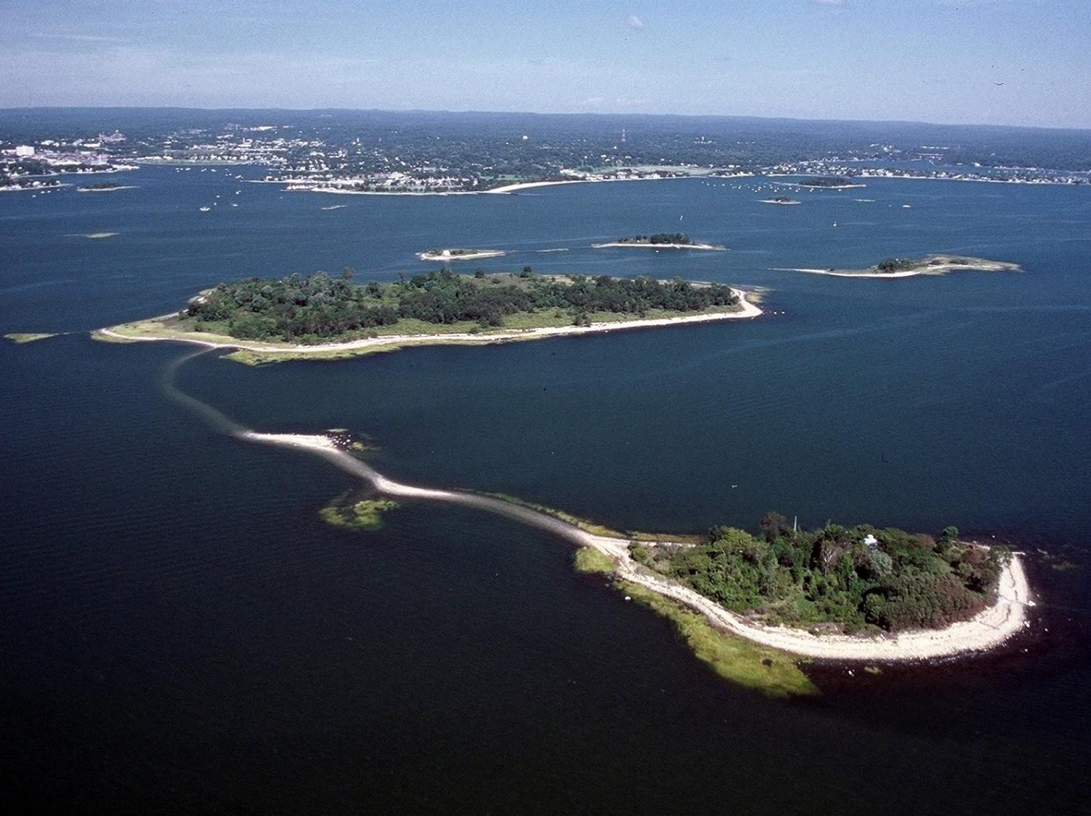
Tesoros Vivientes:
Copps Island, Norwalk; 2003 Connecticut Coastal Oblique Photos; www.lisrc.uconn.edu
Las plantas y animales de Long Island Sound
Nancy Balcom, Connecticut Sea Grant. Actualizado en 2021
Notes:
Nota a los usuarios:
Esta presentación PowerPoint abarca los hábitats asociados con Long Island Sound y algunas de las plantas y animales que los habitan. Está basada en la publicación de la Beca Marítima de Connecticut (Connecticut Sea Grant) Living Treasures: The Plants and Animals of Long Island Sound, de Lisa Wahle y Nancy Balcom (CT-20-06. Actualizada en 2020), también disponible en español (Tesoros Vivientes: Las plantas y animales del Long Island Sound. CT-20-07).
En la página de notas para cada diapositiva se puede encontrar la autoría de las fotografías así como también información adicional
Muchas personas compartieron generosamente sus imágenes digitales con la Beca Marítima de Connecticut para ser usadas en esta presentación. Se concede permiso a los educadores formales e informales para usar las imágenes con propósitos educativos exclusivamente. Estas fotografías no pueden ser reproducidas con fines comerciales sin autorización. Los créditos de las fotos deben ser indicados tal como figuran en la página de notas para cada diapositiva.
Fotografía: Copps Island, Norwalk; 2003 Connecticut Coastal Oblique Photos; www.lisrc.uconn.edu

Slide 2
Long Island Sound limita al sur con Long Island, Nueva York, y al norte y al oeste con las costas de Connecticut y con el condado de Westchester, Nueva York
Mapa reimpreso con permiso de Living Treasures: The Plants and Animals of Long Island Sound de L. Wahle y N. Balcom (2020). Publicación del Connecticut Sea Grant No. CTSG-20-06. 48pp.
Notes:
Mapa reimpreso con permiso de Living Treasures: The Plants and Animals of Long Island Sound de L. Wahle y N. Balcom (2020). Publicación del Connecticut Sea Grant No. CTSG-20-06. 48pp.

Slide 3
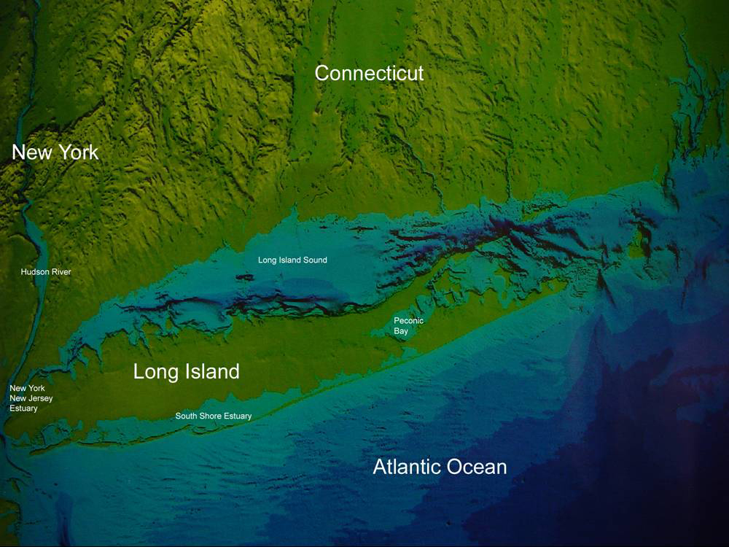
Long Island Sound es el segundo estuario más grande del país - un lugar especial donde el agua dulce de los ríos y arroyos y el agua salada del océano se encuentran y mezclan
Notes:
El Sound es el segundo estuario más grande de la nación, en el que el agua dulce de ríos más grandes (los ríos Connecticut, Thames, Housatonic, y Quinnipiac en Connecticut, y el East River en New York) y de ríos más pequeños y tributarios se encuentran y mezclan con el agua salada del Océano Atlántico
Al contrario que la mayoría de los estuarios, Long Island Sound tiene una orientación de este a oeste
La cuenca de drenaje de Long Island Sound es aproximadamente 16.800 millas cuadradas (43,512 km cuadrados)
El Sound se extiende por 110 millas (177 km) desde el East River al oeste a The Race en el este, y tiene un ancho de 21 millas (34 km) en su punto más ancho cerca del río Connecticut. Varía de 60 a 300 pies de profundidad (18 – 92 m) en sus puntos más profundos, con una profundidad promedio de 63 pies (20 m)

Slide 4
Los estuarios se encuentran entre los ecosistemas más productivos del mundo y proveen un lugar para la alimentación, reproducción, anidaje y crianza de muchos animales
Son cuerpos de agua cuyas condiciones, tales como temperatura y salinidad, cambian permanentemente
Las plantas y animales que viven en los estuarios deben ser capaces de tolerar estos cambios. Muchos tienen adaptaciones especiales que les ayudan a sobrellevarlos
Más de 170 especies de peces y más de 1200 especies de invertebrados viven todo el año o estacionalmente en Long Island Sound
Notes:
La salinidad del Sound oscila en un promedio de 20 a 30 ppt, pasando de ~ 25 ppt cerca de East River en la punta más occidental a ~ 30 ppt en la punta más oriental cerca de The Race. La salinidad en las marismas salobres oscila de 0 a18 ppt. La salinidad del agua en la desembocadura de los ríos al entrar en el Sound puede ser mucho más baja debido a la influencia del agua dulce
La temperatura del agua oscila entre aproximadamente 1ºC en el invierno hasta 22-25ºC a finales del verano.
Photo: Great Island, desembocadura del río Connecticut 2003 Connecticut Coastal Oblique Photos; www.lisrc.uconn.edu
edu

Slide 5
Hábitat: es donde tú vives
Fairfield, Connecticut; 2003 Connecticut Coastal Oblique Photos; www.lisrc.uconn.edu
Notes:
Fotografía: Fairfield, Connecticut; 2003 Connecticut Coastal Oblique Photos; www.lisrc.uconn.edu

Slide 6
Long Island Sound cuenta con una amplia variedad de hábitats, que a su vez albergan un extensa gama (diversidad) de especies de plantas y animales
Un hábitat satisface las necesidades primarias de los organismos incluyendo alimentación, agua, aire y refugio
Los principales tipos de hábitat en el Sound son:
Marismas saladas
Playas de arena
Planicie de marea
Intermareal rocosa
Fondo sumergido
Aguas abiertas

Slide 7
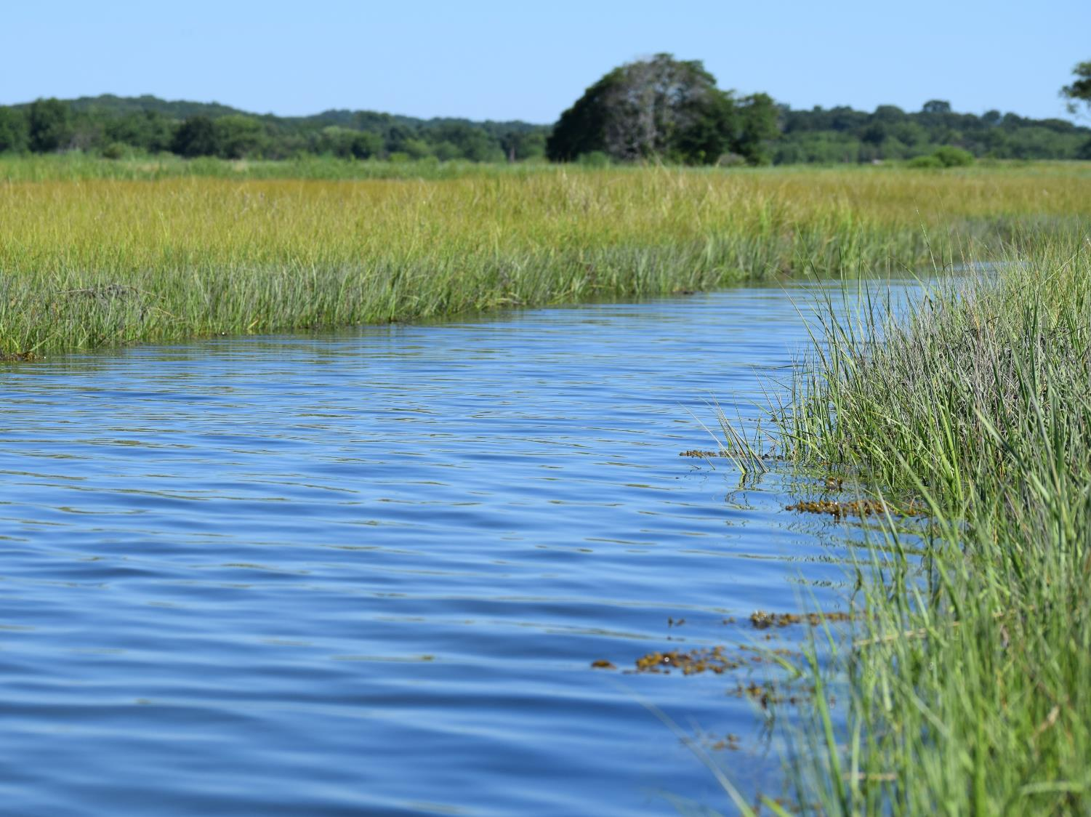
Marismas saladas: criaderos de la naturaleza
Marisma salada, cortesía de Nancy Balcom
Notes:
Fotografía: Marisma salada. Cortesía de Nancy Balcom

Slide 8
Una marisma salada tiene muchas funciones importantes en el ecosistema del Sound: criadero, filtro, absorción y fuente de nutrientes
Bluff Point (Groton, CT) marisma salada, cortesía de Nancy Balcom
Notes:
Las marismas saladas y los humedales de marea que bordean la costa proporcionan áreas protegidas de cría para muchas especies de peces y son el hogar de abundantes presas para cangrejos y camarones, peces, aves, reptiles y mamíferos
Formadas en lugares tranquilos donde los sedimentos pueden ser atrapados en la vegetación, las marismas saladas son ambientes altamente productivos y son fuente de nutrientes para el estuario adyacente
La vegetación muerta y en descomposición de la marisma salada provee alimento para los detritívoros tales como los cangrejos violinistas, los gusanos y los caracoles
Las bacterias descomponen aún más la vegetación para liberar nutrientes químicos en el agua
Las marismas saladas también filtran o atrapan contaminantes y sedimentos
Las densas raíces y la turba de las hierbas de las marismas saladas actúan como una esponja para absorber el agua durante las tormentas, protegiendo la marisma alta y reduciendo el impacto de las inundaciones en las zonas costeras.
Fotografía: Bluff Point (Groton, CT) marisma salada. Cortesía de Nancy Balcom

Slide 9
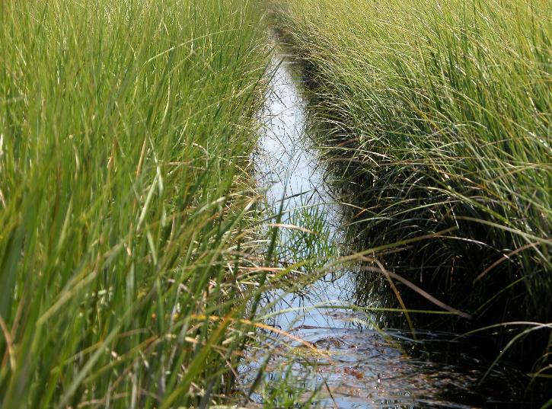
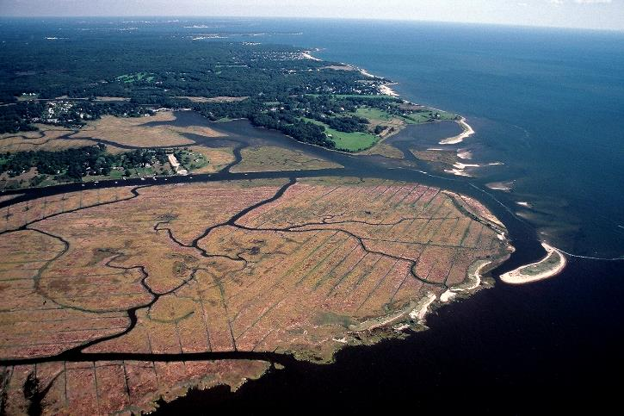
Franjas para controlar mosquitos se entrecruzan en la marisma. Fueron originalmente excavadas a mano para combatir enfermedades transmitidas por los mosquitos, que se crían en aguas estancadas
Franja para controlar mosquitos en marisma salada, cortesía de Nancy Balcom
Poverty Point, desembocadura del río Connecticut; 2003 Connecticut Coastal Oblique Photos; www.lisrc.uconn.edu.
Notes:
Franjas para controlar mosquitos atraviesan la marisma salada. Estas franjas fueron originalmente excavadas a mano para drenar estanques de agua salada y aguas estancadas en las marismas donde se criaban mosquitos. Recién en los años 50 del siglo pasado se comprendieron mejor las importantes funciones de las marismas saladas y se detuvo la excavación
Hacia finales del siglo XIX, se usaban neveros naturales para la refrigeración y se necesitaba hielo para los mismos. El hielo natural era recogido y almacenado en estos neveros bien aislados. Las marismas de marea y los tributarios poco profundos del Sound, que se congelaban durante el invierno, eran lugares donde se recogían bloques de hielo de hasta dos pies de espesor
Fotografía: Franja para controlar mosquitos en marisma salada, cortesía de Nancy Balcom; Fotografía: Poverty Point, desembocadura del río Connecticut; 2003 Connecticut Coastal Oblique Photos; www.lisrc.uconn.edu.

Slide 10
Las marismas saladas tienen claras zonas de vegetación determinadas por la elevación
Los altos espartillos de marisma crecen a lo largo de la orilla en la marisma baja, regularmente inundada por las mareas. Este tipo de hierba tolera cambios en el nivel del mar, concentración de sal y temperatura
Espartillo de marisma, Spartina alterniflora, e inflorescencia, cortesía de Nancy Balcom
Notes:
Los largos espartillos de marisma crecen al borde del agua donde pocas plantas pueden tolerar la salinidad
Fotografía: Espartillo de marisma, Spartina alterniflora, e inflorescencia. Cortesía de Nancy Balcom

Slide 11
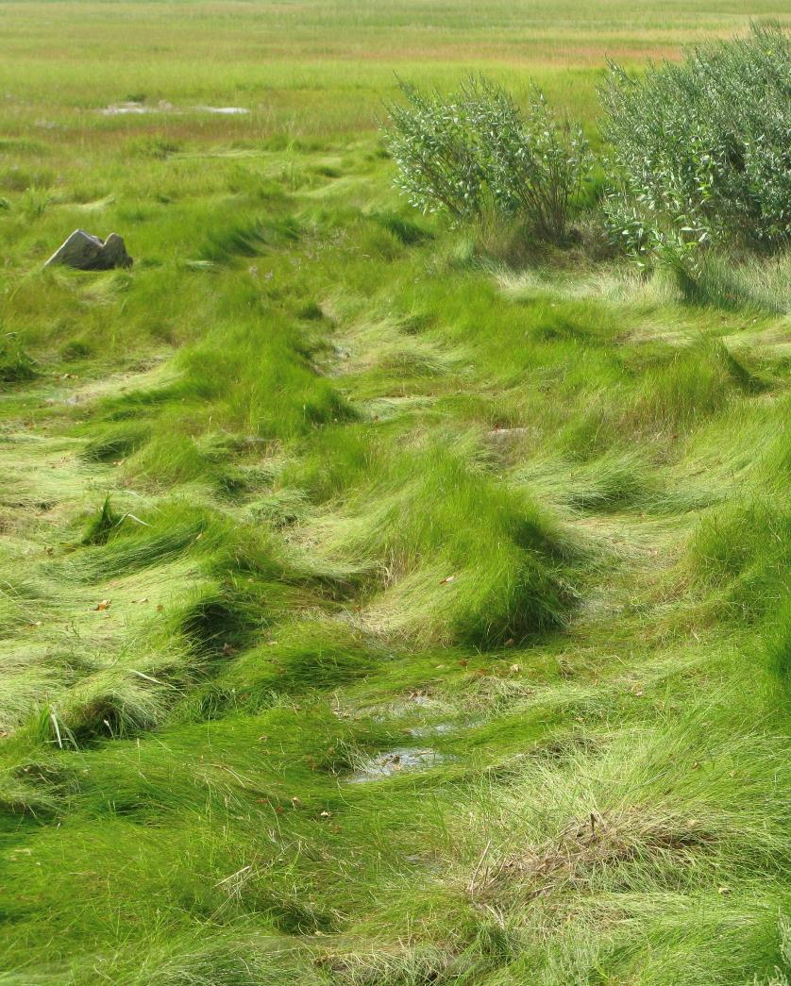
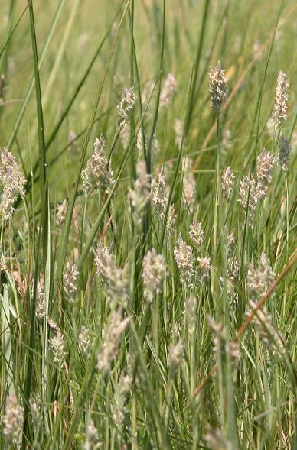
La marisma alta sólo se inunda durante tormentas o mareas inusualmente altas. El espartillo de la marisma salada y el pasto espinoso (insertado) dominan esta parte de la marisma
(izquierda) Espartillo de marisma salada, Spartina patens, cortesía de Judy Preston; (dentro) Pasto espinoso con inflorescencias, Distichlis spicata, cortesía de Nancy Balcom
Notes:
Con una altura superior de apenas unas pocas pulgadas que la marisma baja, la marisma alta está dominada por espartillo de la marisma salada y pasto espinoso. El espartillo de la marisma salada (también llamado heno de marisma salada) tiene la apariencia de un "lamido de vaca"
La marisma alta se inunda completamente durante las mareas vivas, mareas extremadamente altas o bajas que ocurren dos veces al mes durante la luna llena y nueva
Al principio de la época colonial, el espartillo de la marisma salada era cultivado extensamente y usado como heno para alimentar el ganado. También era utilizado para aislar las casas e incluso para cubrir los tejados. Todavía hoy se recoge y se usa como abono
Las semillas de estas dos hierbas sirven como importante fuente de alimentación para los patos negros, los gorriones costeros y los gorriones de cola afilada de la marisma
Fotografía: (izquierda) Espartillo de marisma salada, Spartina patens, cortesía de Judy Preston; (dentro) Pasto espinoso con inflorescencias, Distichlis spicata. Cortesía de Nancy Balcom

Slide 12
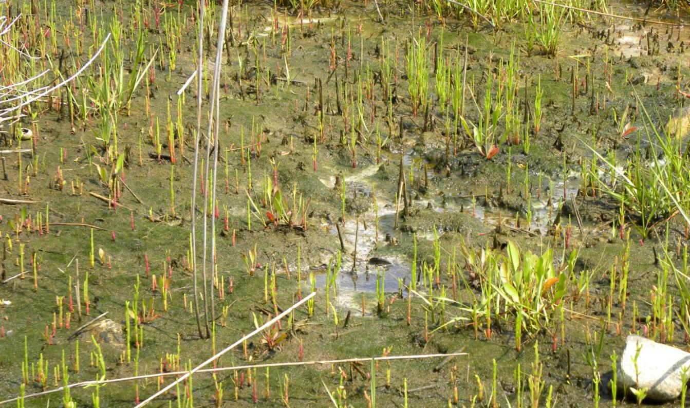
Las salinas son depresiones pequeñas y con aspecto desértico presentes en la marisma donde la salinidad de la tierra puede alcanzar niveles que doblan aquellos de las aguas oceánicas más saladas
Salina, cortesía de Nancy Balcom
Notes:
Las salinas son depresiones poco profundas en la marisma con poco drenaje. Pueden crearse naturalmente por efecto del hielo o compactación de la turba, o ser el resultado de embalses creados por diques de franjas de mosquitos. Inundadas por la marea alta, drenan lentamente. El agua estancada se evapora y se incrementa la salinidad de la tierra. A veces se forman aquí alfombras algales
Hay estudios que han demostrado que la salinidad de la tierra en las salinas puede alcanzar de 40 a 60 partes por millar (ppt), mientras que el agua de mar en su mayor concentración es 35 ppt y la salinidad del Sound oscila en un promedio de 20 a 30 ppt, dependiendo del lugar
Fotografía: Salina. Cortesía de Nancy Balcom

Slide 13
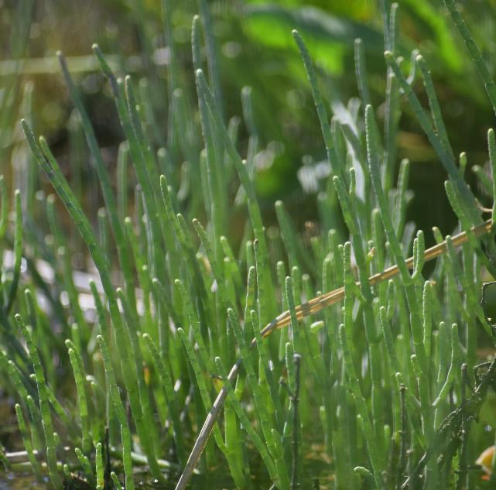
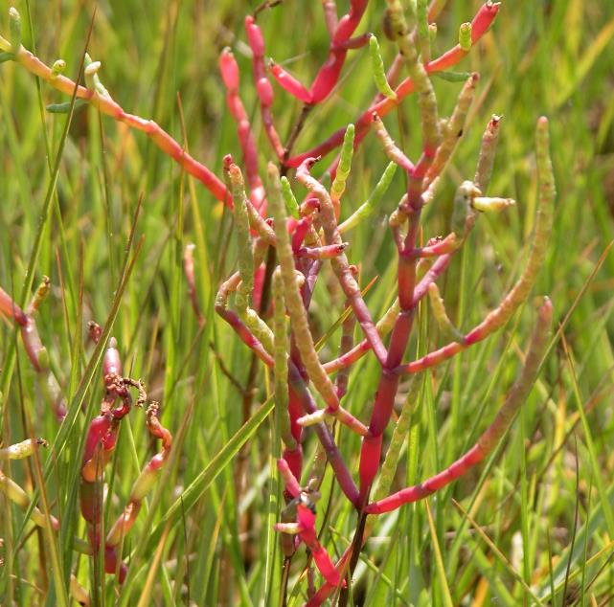
La salicornia, una planta suculenta, crece en las salinas y en las orillas de la marisma salada, y se ve como un campo de cactus pequeños y sin espinas. Algunas especies se vuelven rojizas en el otoño
Salicornia, cortesía de Nancy Balcom
Notes:
“Suculenta” significa que la planta puede almacenar agua en sus tejidos (como el cactus), permitiéndole mantener un balance de agua crítico, necesario debido a la tierra salada de la salina en la que crece. La fisiología de esta planta está tan especializada para este hábitat que tendría dificultades para crecer en un área no salina
También se le llama barrilla o "planta de la sal"
En el otoño, algunas especies de salicornia despliegan su propio follaje de otoño, tornándose de color rojo
Fotografías: Salicornia, cortesía de Nancy Balcom

Slide 14
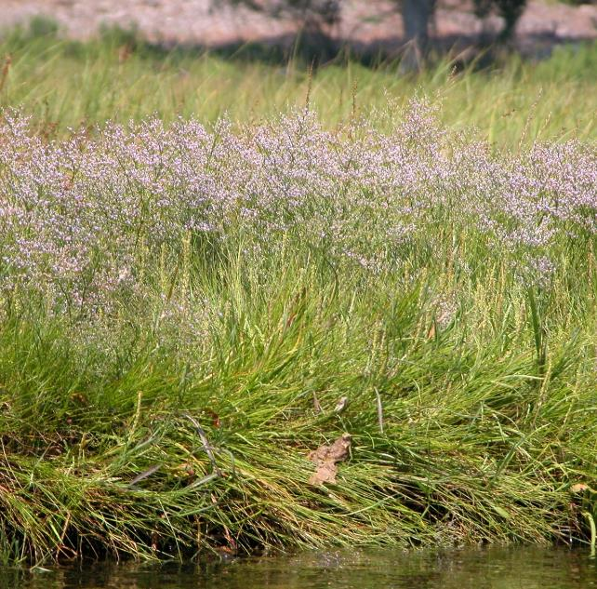
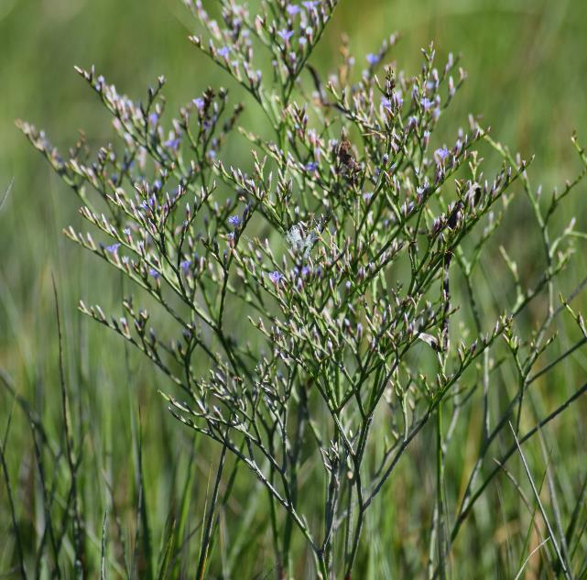
La lavanda de mar, con sus delicads flores púrpura y sus nervudos tallos, crece en las salinas y en la marisma baja
Lavanda de mar y flores de lavanda de mar, Limonium carolinianum, cortesía de Nancy Balcom
Notes:
En el pasado, la lavanda de mar era recogida para arreglos de flores secas. Ya no es legal
Fotografía: Lavanda de mar y flores de lavanda de mar, Limonium carolinianum. Cortesía de Nancy Balcom

Slide 15
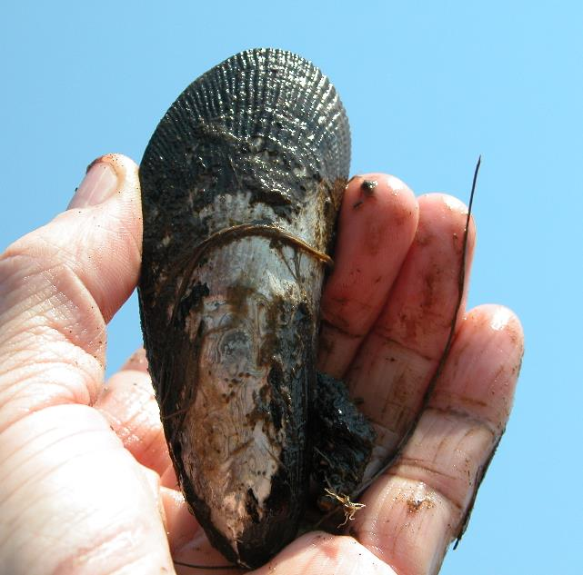
Los mejillones acanalados crecen en las orillas de los arroyos de marea en las marismas saladas y proveen alimentación para los mamíferos terrestres y otros organismos
Mejillones acanalados, Geukensia demissa. cortesía de Nancy Balcom
Notes:
A diferencia de los mejillones azules, el mejillón acanalado no se come típicamente. Tiene un fuerte sabor a lodo
Fotografías: Mejillones acanalados, Geukensia demissa. Cortesía de Nancy Balcom

Slide 16
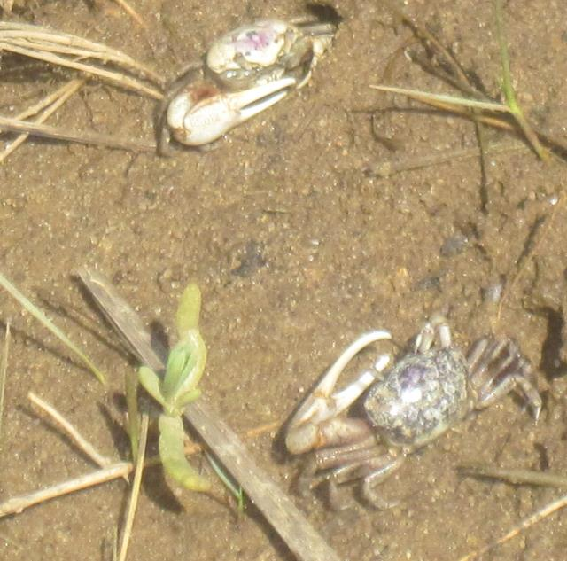
Los cangrejos violinistas perforan la arena, el barro y la turba en los bordes de las marismas saladas. Los cangrejos machos tienen una gran pinza a la derecha o a la izquierda para el combate y los rituales de apareamiento. Las garras de las hembras son de un tamaño similar
(izquierda) Especie no identificada de cangrejo violinista y (derecha) Madrigueras en turba de marisma salada (Old Lyme CT), cortesía de Nancy Balcom
Notes:
Fotografías: (izquierda) Especie no identificada de cangrejo violinista y (derecha) Madrigueras en turba de marisma salada (Old Lyme CT). Cortesía de Nancy Balcom

Slide 17
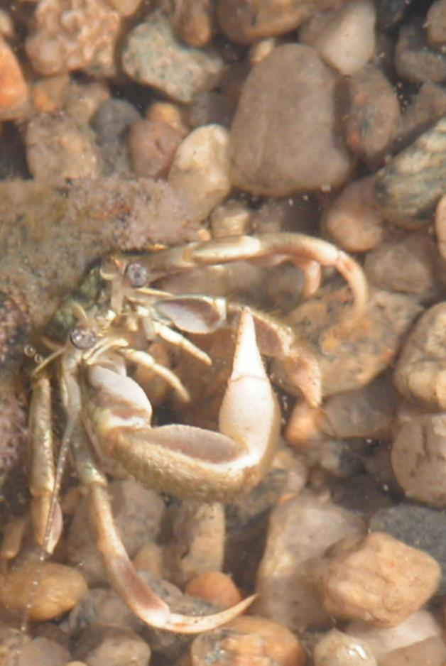
El cangrejo ermitaño, que carga en su espalda un caparazón de caracol vacío para su protección, se desplaza en las aguas poco profundas de las marismas y planicies de marea Cuando su caparazón se torna pequeño, necesita encontrar uno nuevo, más grande
Cangrejo ermitaño, Pagurus longicarpus, cortesía de Nancy Balcom
Notes:
Para crecer, todos los crustáceos (cangrejos), incluido el cangrejo ermitaño, deben cambiar periódicamente su exoesqueleto, las partes de concha dura que cubren sus patas y su caparazón (cuerpo). Debajo de la concha dura, se encuentra un exoesqueleto más blando y grande, que puede tardar días en endurecerse completamente (los cangrejos azules de concha blanda, una comida popular en la región de Chesapeake Bay, son cangrejos que han perdido su caparazón pero su nueva concha no se ha endurecido todavía)
El cambio de caparazón ocurre más a menudo durante las primeras etapas de vida de los crustáceos, pero es menos frecuente a medida que el animal envejece, siguiendo el patrón de crecimiento del animal
Mientras que la mayoría de los cangrejos tienen un exoesqueleto completo y duro que recubre su cuerpo, el cangrejo ermitaño debe encontrar una concha vacía de caracol nueva y más grande para cargar en su espalda cada vez que cambia su caparazón, en la que puede recogerse y proteger sus suaves abdomen y cola.
Fotografía: Cangrejo ermitaño, Pagurus longicarpus. Cortesía de Nancy Balcom

Slide 18
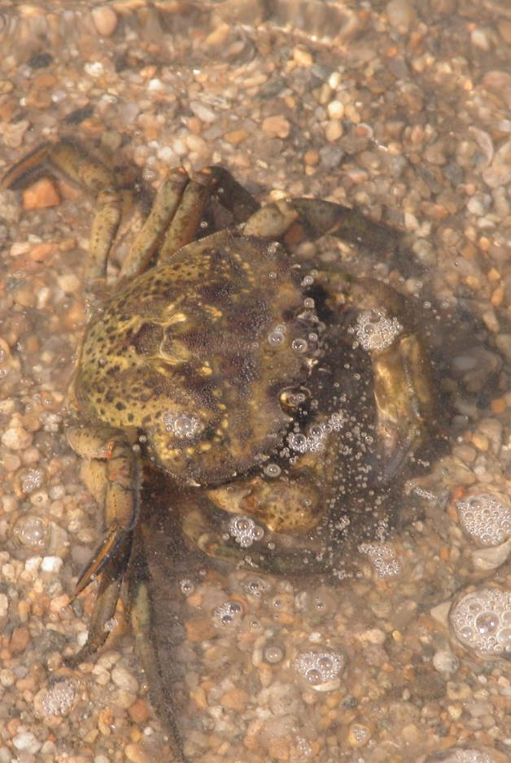
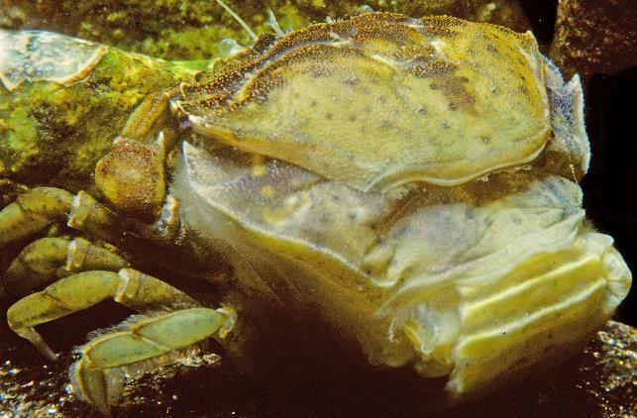
Los cangrejos verdes habitan las marismas del Sound, areas rocosas y planicies de marea. Consumidores voraces de mariscos bivalvos, también comen algas, gusanos y otros cangrejos
(izquierda) Cangrejo verde cambiando el caparazón, Carcinus maenas, cortesía de Robert Bachand; (derecha) cortesía de Nancy Balcom
Notes:
El cangrejo verde es omnívoro, lo que significa que come plantas y animales. Entre sus comidas favoritas se encuentran las algas, las ostras jóvenes y las almejas
El cangrejo verde no es endémico (nativo) del Long Island Sound. Fue introducido hace más de 150 años, probablemente transportado desde Europa en barcos de madera. Se ha culpado a sus voraces hábitos alimenticios del impacto negativo en la industria de las almejas de caparazón blando en algunas partes de Nueva Inglaterra
Muy abundante en el Sound en el pasado, el cangrejo verde es significativamente superado en número en las áreas intermareales rocosas por un más reciente invasor no nativo, el cangrejo de orilla asiático, el Hemigrapsus sanguineus)
Cuando cualquier crustáceo muda su caparazón, el borde superior de su caparazón o concha se abre y el cangrejo de cuerpo blando sale de su vieja concha. La nueva concha se expande y agranda con el agua y se endurece en unos pocos días. Éste es un momento vulnerable para los crustáceos
Fotografías: (izquierda) Cangrejo verde cambiando el caparazón, Carcinus maenas. Cortesía de Robert Bachand; (derecha) cortesía de Nancy Balcom

Slide 19
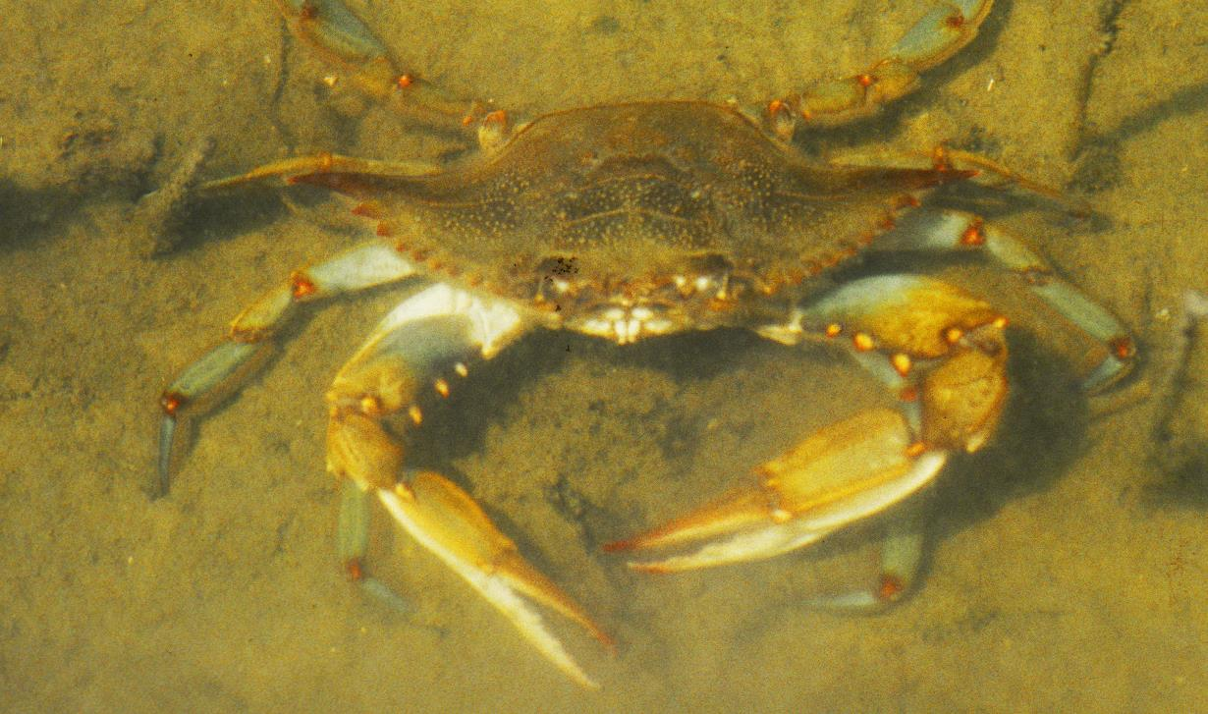
Los arroyos de marea y las franjas para controlar mosquitos que serpentean a través de la marisma salada protegen a los peces pequeños de depredadores más grandes, mientras que los cangrejos azules buscan presas en estos arroyos
Cangrejo azul, Callinectes sapidus, cortesía de Robert Bachand
Notes:
El cangrejo azul, como la langosta, es una comida popular para los seres humanos. Su último par de patas tiene forma de remo y está adaptado para nadar y excavar. Los machos tienen garras de un azul brillante y las hembras tienen garras rojas, con un caparazón de color entre oliva y verde azulado que puede medir hasta nueve pulgadas de punta a punta de su espina dorsal
El cangrejo azul es un depredador rápido y voraz
Fotografía: Cangrejo azul, Callinectes sapidus. Cortesía de Robert Bachand

Slide 20
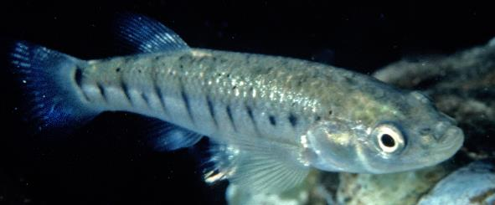
Los peces killi estriados y otros piscardos se valen de su color para camuflarse y nadan en bancos para confundir a sus depredadores
Pez killi estriado, Fundulus majalis, cortesía de Nancy Balcom; (dentro) cortesía de Robert Bachand
Notes:
¿Cuántos puedes ver? Estos piscardos tienen el costado plateado y rayas negras verticales u horizontales, y miden habitualmente entre 1 y 2,5 pulgadas
Fotografía: Pez killi estriado, Fundulus majalis. Cortesía de Nancy Balcom; (dentro) cortesía de Robert Bachand

Slide 21
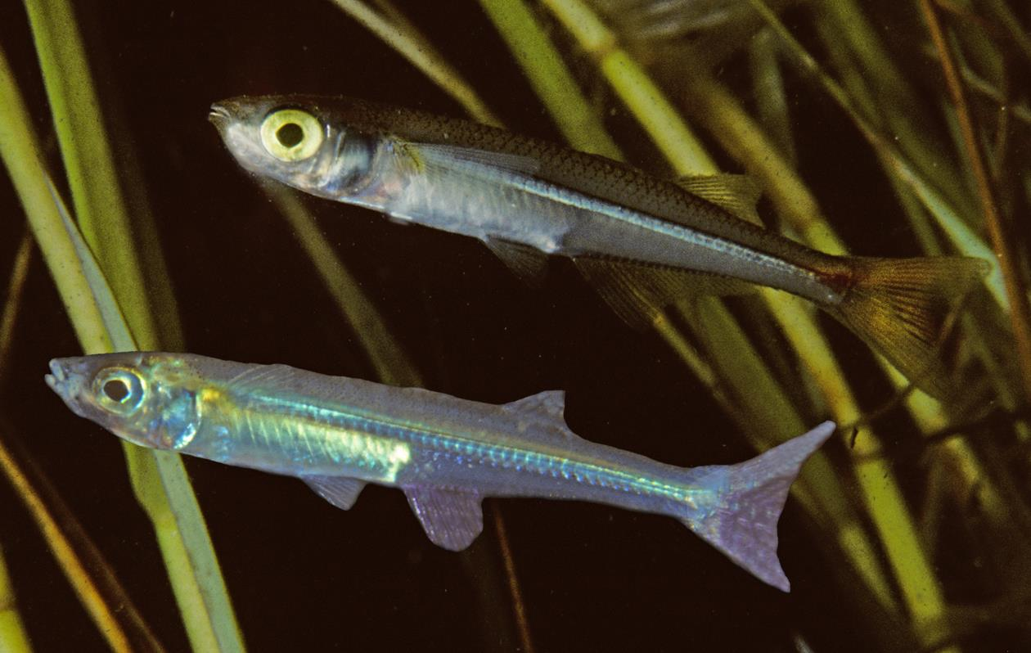
Los pejerreyes del Atlántico, que tienen una franja metálica plateada que recorre su cuerpo, son una importante fuente de alimentación para depredadores como la lubina estriada y el pez azul
Pejerreyes del Atlántico, Menidia menidia, nadando entre las hierbas de las marismas, cortesía de Robert Bachand
Notes:
Fotografía: Pejerreyes del Atlántico, Menidia menidia, nadando entre las hierbas de las marismas. Cortesía de Robert Bachand

Slide 22
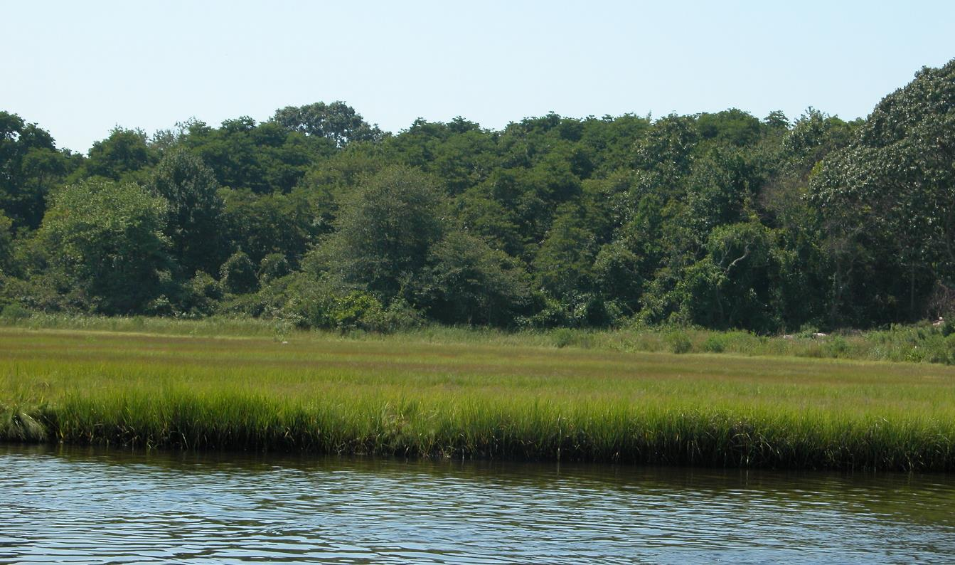
La marisma alta es una zona de transición de la marisma al bosque, y es el hogar de muchos arbustos y plantas de hoja ancha
Marisma alta en Barn Island (Groton, CT), cortesía de Nancy Balcom
Notes:
Fotografía: Marisma alta en Barn Island (Groton, CT). Cortesía de Nancy Balcom

Slide 23
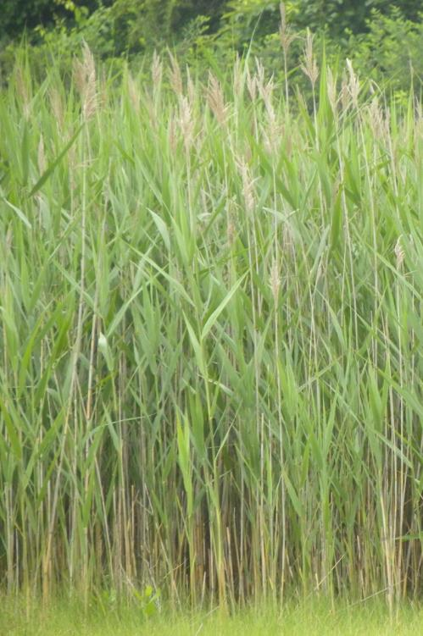
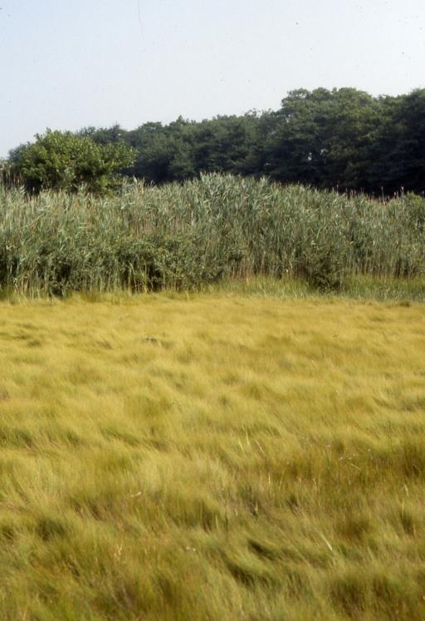
El junco común o Phragmite crece a menudo densamente en el borde de las tierras altas de las marismas invadidas. Sus gruesos tallos pueden alcanzar una altura de 15 pies.
Juncos comunes, Phragmites australis, cortesía de Nancy Balcom
Notes:
El Phragmites australis tiene cepas nativas e invasoras. Sin embargo, es la cepa invasora la que forma los densos monocultivos de hierbas en zonas de agua dulce, de agua salobre o de marisma salada. La planta es una oportunista e invade y domina áreas modificadas por el hombre (mire a lo largo de las autovías, por ejemplo)
Uno de los problemas con los Phragmites es que crecen tan altos y de forma tan poblada que dominan e impiden que otra vegetación nativa crezca en esa misma área. Los Phragmites no tienen el mismo valor alimenticio ni proveen la misma protección que las plantas nativas desplazadas
Fotografías: Juncos comunes, Phragmites australis. Cortesía de Nancy Balcom

Slide 24
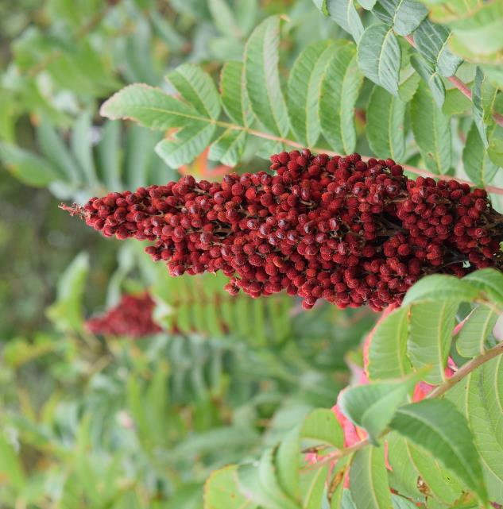
El zumaque es un arbusto que crece en la zona de las tierras altas y provee alimento y refugio para los pájaros
Zumaque brillante e inflorescencia, Rhus copallinum. Cortesía de Nancy Balcom
Notes:
Hay muchas especies de zumaque. Las que tienen bayas rojas no provocan irritación en la piel.
Fotos: Zumaque brillante e inflorescencia, Rhus copallinum. Cortesía de Nancy Balcom

Slide 25
Dos especies de gorriones de especial preocupación, el gorrión costero (izquierda) y el gorrión de cola afilada de la marisma (derecha), dependen de vastas áreas de marismas en Long Island Sound como su hábitat principal. Construyen sus nidos en las hierbas de las marismas
(izquierda) Gorrión costero, Ammodramus maritimus, y (derecha) Gorrión de cola afilada de la marisma, Ammodramus caudacutus, cortesía de Chris Elphick y Carina Gjerdrum
Notes:
Estas dos especies de gorrión de la marisma están catalogadas entre las más altas prioridades de conservación de aves en el este de Norteamérica. El gorrión de cola afilada de la marisma ha sido designado internacionalmente como una especie ”globalmente vulnerable". El gorrión costero está registrado en CT y en NY como una especie de "especial preocupación" bajo la ley estatal de especies en peligro. El gorrión de cola afilada de la marisma también está catalogado como una especie de " especial preocupación " en CT
Parecen ser "sensibles al área" ya que se encuentran en marismas grandes pero no en áreas más pequeñas. Se están realizando estudios para determinar por qué
El gorrión costero anida en la alta Spartina alterniflora que crece en las orillas de la marisma y a lo largo de las orillas de las franjas de mosquitos y por tanto se lo considera una especie de la "marisma baja"
El gorrión de cola afilada de la marisma construye su nido en las hierbas de la marisma alta. El éxito de la anidación depende de la elevación del nido y de un buen ajuste del tiempo, ya que los huevos son puestos y las crías salen del cascarón en el corto periodo de tiempo entre las alternantes mareas vivas que inundan la marisma alta y los nidos. Si hay mucha lluvia, las mareas que ocurren entre las mareas vivas pueden causar inundaciones también. Cuando esto ocurre la pérdida de los nidos es prácticamente completa ya que las aves no tienen tiempo de empollar una nueva nidada
Fotografías: (izquierda) Gorrión costero, Ammodramus maritimus, y (derecha) Gorrión de cola afilada de la marisma, Ammodramus caudacutus. Cortesía de Chris Elphick y Carina Gjerdrum

Slide 26
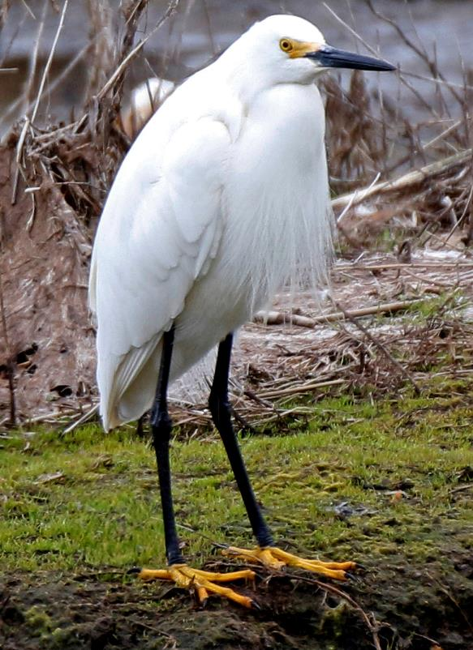
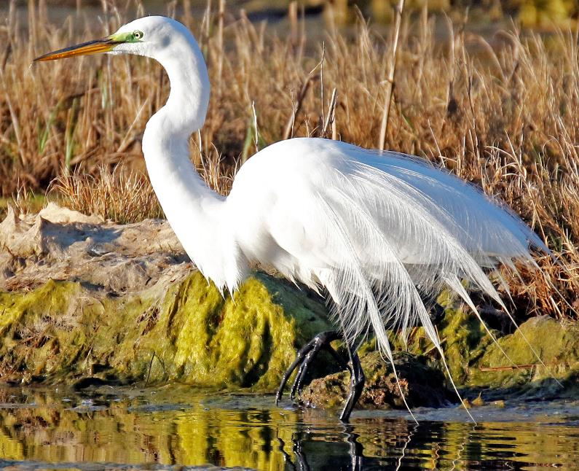
La garceta grande (izquierda) y la garceta nívea (derecha) se encuentran comúnmente vadeando en las aguas poco profundas de las marismas saladas y los canales de marea en busca de peces. La mayoría anidan en colonias
Garceta grande, Ardea alba (izquierda) y Garceta nívea, Egretta thula, cortesía de Thomas Morris
Notes:
La garceta grande tiene un pico amarillo y las patas negras y son más grandes que las garceta níveas, que tienen el pico negro, las piernas negras y las patas amarillas
Fotografías: Garceta grande, Ardea alba (izquierda) y Garceta nívea, Egretta thula. Cortesía de Thomas Morris

Slide 27
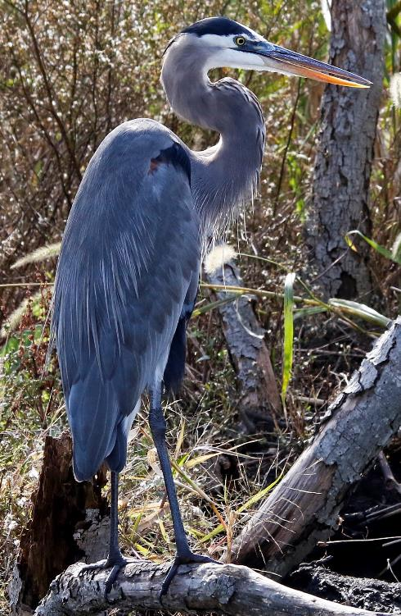
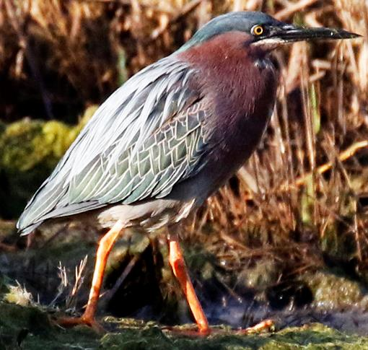
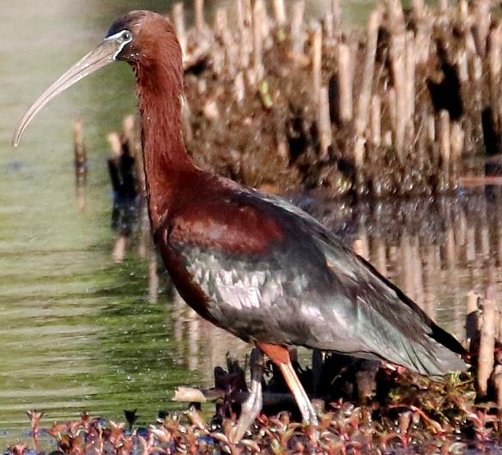
La gran garza azul (izquierda) y la garza verde (centro) se alimentan de peces mientras que el ibis brillante (derecha) se alimenta de invertebrados acuáticos
(izquierda) Gran garza azul, Ardea Herodias; (centro) Garza verde, Butorides virescens, y (derecha) Ibis brillante, Plegadis falcinellus, cortesía de Thomas Morris
Notes:
Fotografías: (izquierda) Gran garza azul, Ardea Herodias; (centro) Garza verde, Butorides virescens, y (derecha) Ibis brillante, Plegadis falcinellus. Cortesía de Thomas Morris

Slide 28
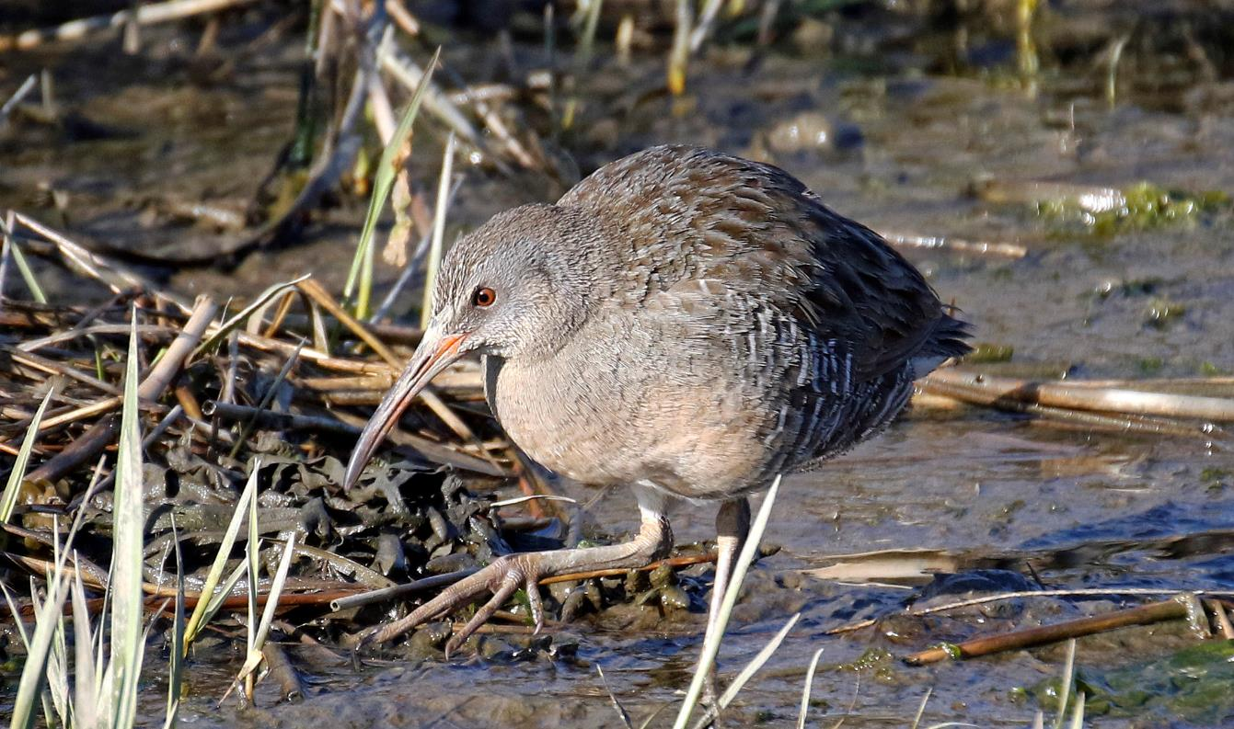
El rascón picudo vive en las marismas saladas. Usa la vegetación de las marismas como refugio, especialmente durante la marea alta. Estas aves se alimentan de cangrejos violinistas y otros cangrejos, peces y materia vegetal
Rascón picudo, Rallus crepitans, cortesía de Thomas Morris
Notes:
Fotografía: Rascón picudo, Rallus crepitans. Cortesía de Thomas Morris

Slide 29
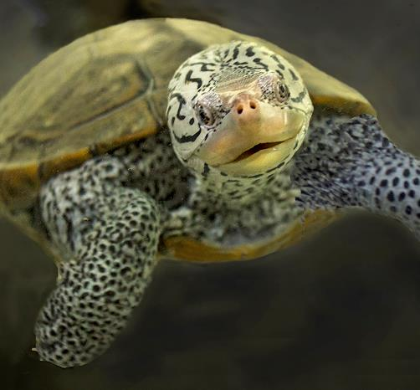
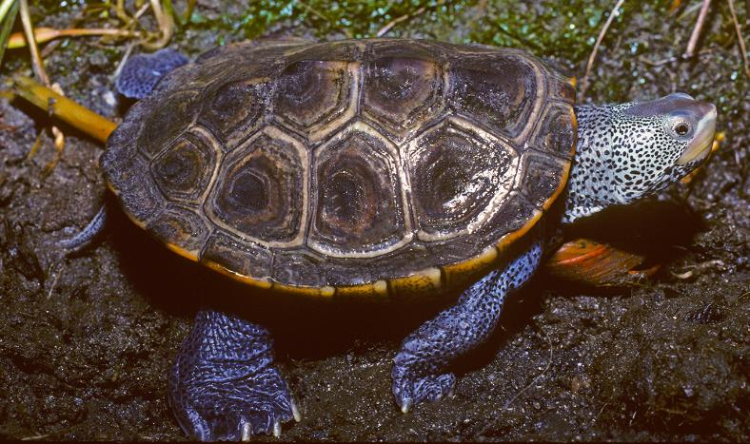
Las tortugas espalda de diamante viven en las marismas saladas y los arroyos de marea del Sound, y comen una mezcla de peces, caracoles, cangrejos y gusanos. En el pasado fueron cazadas por su carne, pero ahora están protegidas tanto en Connecticut como en Nueva York
Tortugas espalda de diamante del norte, Malaclemys t. terrapin. Cortesía de Robert Bachand
Notes:
La única especie de tortuga en Norteamérica que pasa su vida en agua salobre (una mezcla de agua dulce y agua salada)
Pasa el invierno hibernando en el lodo de los arroyos de marea
Las hembras llegan a pesar hasta 1,5 libras y los machos pesan aproximadamente 0,5 libras (4-5,5 pulgadas de largo)
Fotografías: Tortugas espalda de diamante del norte, Malaclemys t. terrapin. Cortesía de Robert Bachand

Slide 30
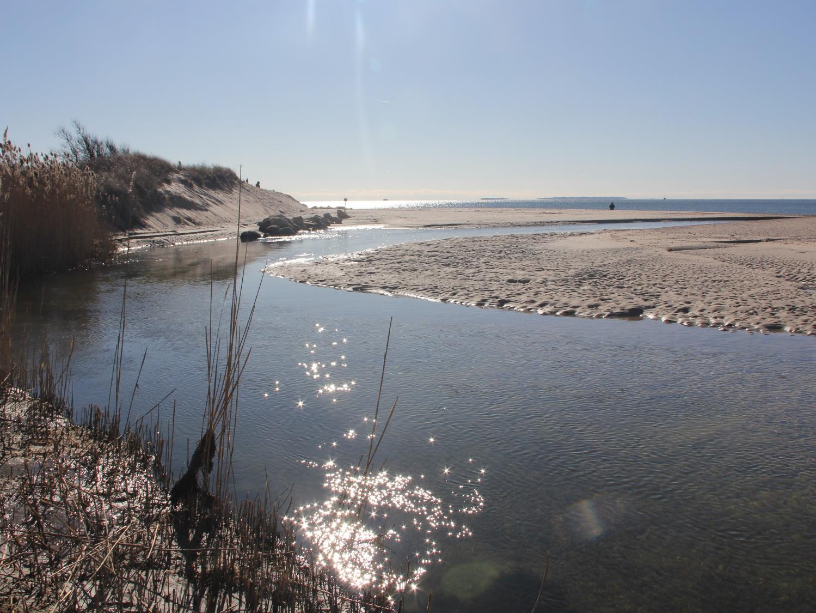
Planicies de marea: lugares de calma y protección
Planicie de marea Goshen Cove, cortesía de Judy Benson
Notes:
Las planicies de marea son zonas estuarinas arenosas o lodosas de baja actividad. Son intermareales y están sujetas diariamente a períodos de exposición al aire seguidos de inundación completa
Las planicies de marea están frecuentemente bordeadas por marismas saladas, lechos de pastos marinos o canales profundos
Las planicies albergan comunidades de caracoles, gusanos y almejas excavadoras, entre otros
Fotografía: Planicie de marea Goshen Cove. Cortesía de Judy Benson

Slide 31
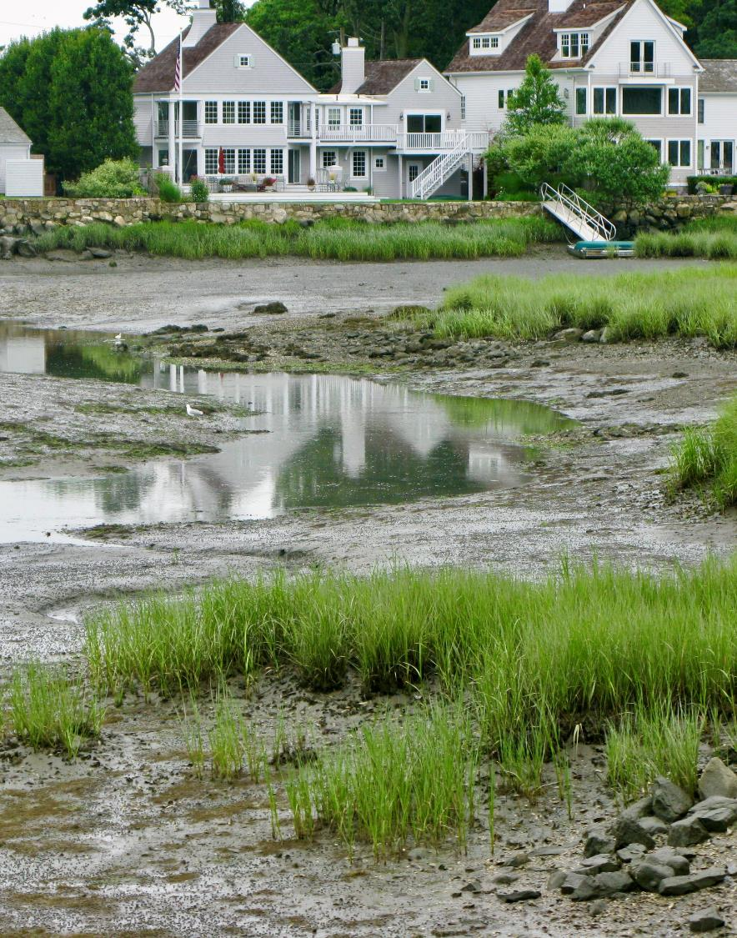
Las corrientes de agua cerca de las planicies de marea son más tranquilas y permiten que el barro o la arena se asienten. Las finas partículas de arena, limo y arcilla atrapan abundantes restos orgánicos que son luego descompuestos por bacterias y hongos
Planicie de marea, cortesía de Judy Preston
Notes:
Fotografía: Planicie de marea. Cortesía de Judy Preston

Slide 32
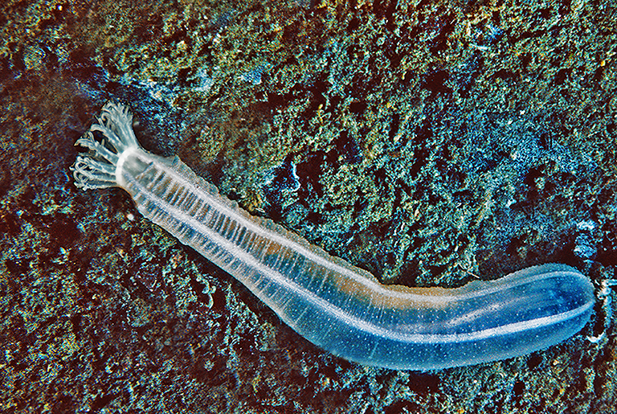
Pepino blanco de mar translúcido Leptosynapta tenuis, cortesía de Robert Bachand
Este pepino blanco de mar translúcido, que puede alcanzar hasta 6 pulgadas (15 cm) de longitud, es muy común. Hace su madriguera en las marismas, en las arenas y la gravilla de la zona intermareal, y en aguas profundas
Notes:
Fotografía: Pepino blanco de mar translúcido Leptosynapta tenuis. Cortesía de Robert Bachand

Slide 33
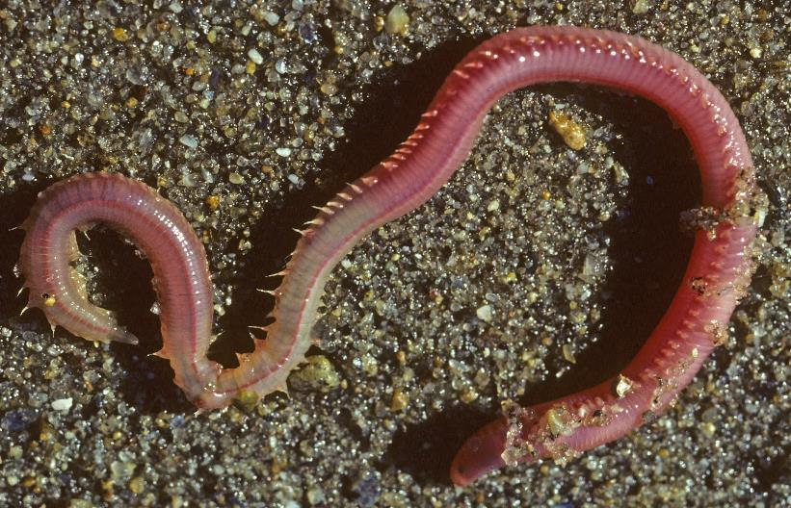
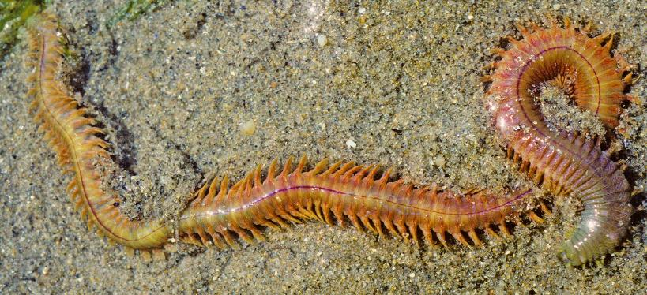
El gusano emplumado segmentado excava en la arena y el barro, ayudando a que el oxígeno llegue a los sedimentos Fuente de alimento de otros animales, el gusano de sangre (arriba) y el gusano de la almeja (abajo) son buen cebo para la pesca, especialmente del lenguado de invierno
(arriba) Gusano de sangre, Glycera dibranchiata; y (abajo) Gusano de la almeja, Nereis virens, cortesía de Robert Bachand
Notes:
Long Island Sound alberga una variedad de gusanos no segmentados redondos y planos
La infauna béntica está compuesta por organismos tales como los gusanos que viven en los sedimentos del fondo
Fotografía: (arriba) Gusano de sangre, Glycera dibranchiata; y (abajo) Gusano de la almeja, Nereis virens. Cortesía de Robert Bachand

Slide 34
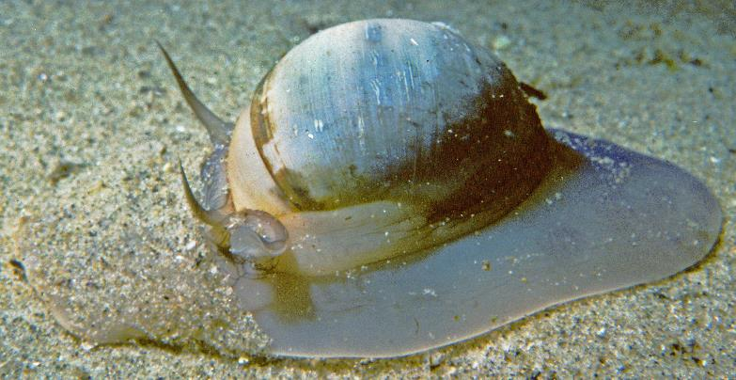
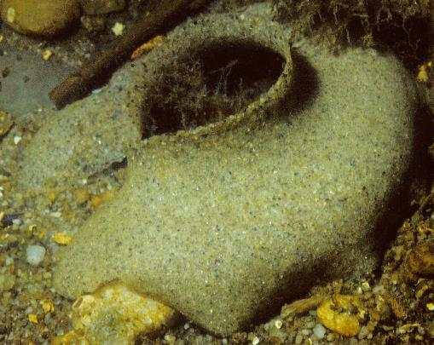
El caracol de la luna es un molusco gasterópodo que usa su boca semejante a una lima para taladrar agujeros en los moluscos bivalbos en busca de comida. Con granos de arena construyen estuches gelatinosos para huevos, que pueden ser encontrados a menudo en la playa y parecen frágiles “collares” de arena
Caracol de la luna del norte, Euspira heros, y estuche para huevos con granos de arena, cortesía de Robert Bachand
Notes:
Los gasterópodos son moluscos con una concha o valva continua y entre ellos se incluyen los caracoles del cieno, los bígaros, los caracoles de la luna y los buccinos. Los caracoles tienen un pie y pueden encerrar todo su cuerpo dentro de su concha
Tienen un trozo de concha adicional en su pie llamado opérculo que funciona como una puerta. Cuando está expuesto al aire, por ejemplo, el caracol se mete completamente adentro y "cierra la puerta", permitiéndole al animal conservar la humedad de su cuerpo hasta que regrese al agua. La concha también le protege de los depredadores
Fotografías: Caracol de la luna del norte, Euspira heros, y estuche para huevos con granos de arena. Cortesía de Robert Bachand

Slide 35
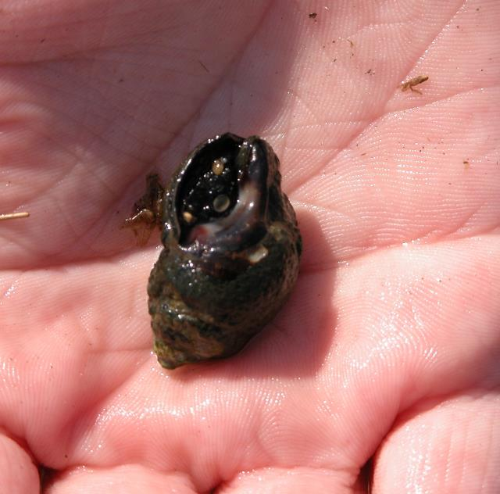
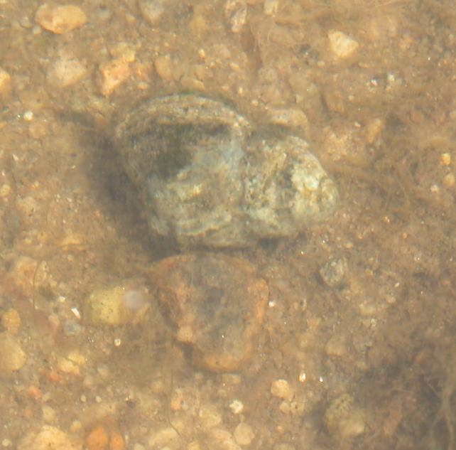
El caracol del cieno se alimenta de detritus (materia en descomposición) y algas en la superficie de las planicies de marea.
Caracoles del cieno (izquierda y derecha), Tritia obsolete, cortesía de Nancy Balcom
Notes:
Los caracoles del cieno se alimentan de detritos (materia en descomposición) y de algas en la superficie de las planicies de marea
Fotografías: Caracoles del cieno (izquierda y derecha), Tritia obsoleta. Cortesía de Nancy Balcom

Slide 36
Una almeja dura se alimenta absorbiendo agua a través de uno de sus dos sifones, extrayendo el plancton del agua y eliminando el agua y los desechos a través del otro
Almeja dura, Mercenaria mercenaria, cortesía de Peter Auster/Robert DeGoursey
Notes:
Las almejas duras son moluscos bivalvos, lo que significa que tienen dos conchas que están unidas. Las navajas, las ostras, las almejas de concha blanda y los mejillones son también bivalvos
La almeja se mueve sobre su único pie, que tiene forma de lengua, arrastrándose por el lodo o la arena
Los mariscos bivalvos se alimentan a través de un filtro absorbiendo el agua a través de un sifón, extrayendo el plancton y eliminando el agua a través de un segundo sifón junto con los desechos de los animales
Las almejas duras representan una importante industria de mariscos en Long Island Sound. Son cultivadas en el fondo de Long Island Sound por marisqueros, junto a las ostras. Las granjas submarinas de mariscos están entre las más grandes de la región
Fotografía: Almeja dura, Mercenaria mercenaria. Cortesía de Peter Auster/Robert DeGoursey

Slide 37
A menudo, las únicas señales de que hay moluscos bivalvos presentes en las planicies de marea son sus sifones que se extienden a través de agujeros en la arena o en el barro mientras filtran plancton microscópico del agua
Sifones de almeja, cortesía de Tessa Getchis
Notes:
Fotografía: Sifones de almeja. Cortesía de Tessa Getchis

Slide 38
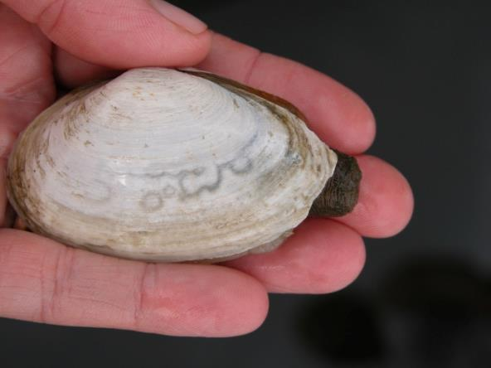
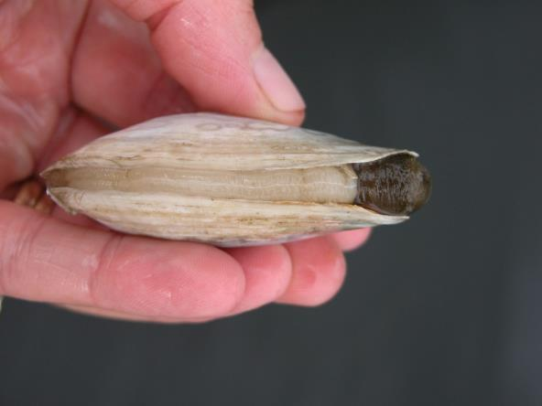
Las almejas de concha blanda, también conocidas como almejas de cuello largo, viven en madrigueras profundas en las planicies y en las aguas poco profundas. Cuando se las molesta, expulsan un chorro de agua
Almeja de concha blanda, Mya arenaria, cortesía de Tessa Getchis
Notes:
Fotografías: Almeja de concha blanda, Mya arenaria. Cortesía de Tessa Getchis

Slide 39
Las navajas excavan en el barro hacia abajo y hacia arriba. Son “excavadoras” rápidas y profundas
Navajas (jóvenes), Ensis directus, cortesía de Tessa Getchis
Notes:
Con la excepción de la ostra del Este, todos los moluscos bivalvos de Long Island Sound tienen un único pie que extienden desde sus conchas y que usan para arrastrarse a través de la arena o el lodo
Fotografía: Navajas (jóvenes), Ensis directus. Cortesía de Tessa Getchis

Slide 40
Los camarones de arena, pequeños y translúcidos, excavan en los sedimentos blandos del fondo y son un alimento importante para otros animales
Camarón de arena, Crangon septemspinosa, cortesía de Peter Auster/Robert DeGoursey
Notes:
Fotografía: Camarón de arena, Crangon septemspinosa. Cortesía de Peter Auster/Robert DeGoursey

Slide 41
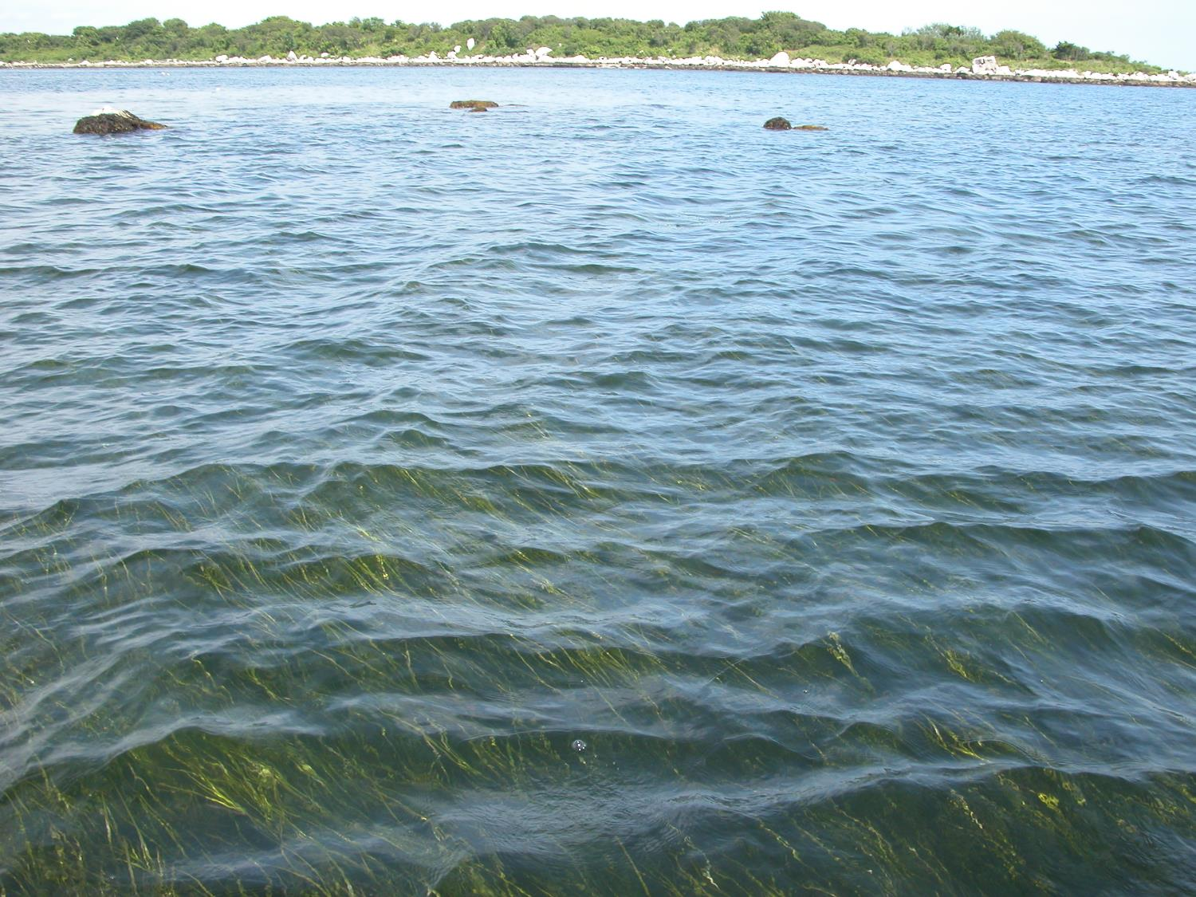
Lechos de pasto marino: estabilizadores que dan protección
cortesía de Tessa Getchis
Notes:
Fotografía: cortesía de Tessa Getchis

Slide 42
El pasto marino crece en aguas poco profundas donde la luz del sol puede alcanzar profundidades que favorecen el crecimiento de la planta. Las raíces ayudan a estabilizar los sedimentos blandos del fondo y evitar que sean erosionados por las corrientes de marea
Muchos lechos de pasto marino del Sound han desaparecido debido a la enfermedad, la depredación o la poca calidad del agua
Raices de pasto marino, Zostera marina, cortesía de Tessa Getchis
Notes:
El pasto marino y la broza fina son las únicas plantas vasculares totalmente sumergidas (plantas con raíces verdaderas, tallos y semillas) que pueden encontrarse en Long Island Sound. Se las llama a veces vegetación acuática sumergida (SAV por sus siglas en inglés)
Estas plantas estabilizan los sedimentos blandos y son críticas para muchos animales
Fotografía: Raices de pasto marino, Zostera marina. Cortesía de Tessa Getchis

Slide 43
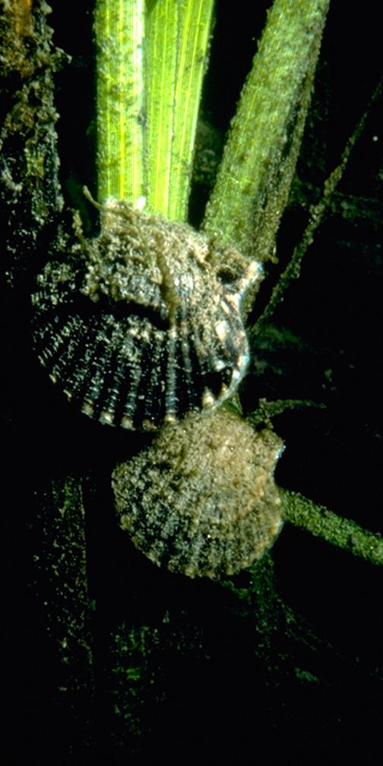
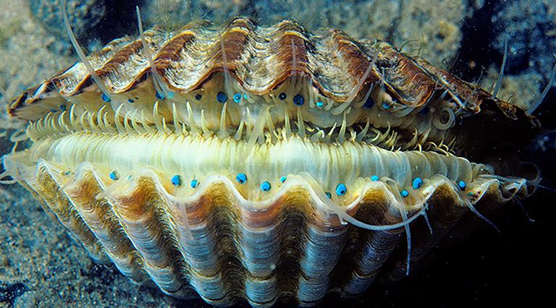
Los lechos de pasto marino ofrecen protección de los depredadores a peces jóvenes y vieiras Las vieiras jóvenes se adhieren a las hojas de los pastos marinos durante sus primeras semanas, lo que puede ayudarles a evitar ser depredadas por los cangrejos
(lizquierda) Vieiras de bahía jóvenes, Aequipecten irradians, sobre las hojas del pasto marino, Zostera marina, cortesía de Peter Auster/Robert DeGoursey; (derecha) Vieira de bahía, Aequipecten irradians, cortesía de Robert Bachand
Notes:
Fotografías: (lizquierda) Vieiras de bahía jóvenes, Aequipecten irradians, sobre las hojas del pasto marino, Zostera marina. Cortesía de Peter Auster/Robert DeGoursey; (derecha) Vieira de bahía, Aequipecten irradians. Cortesía de Robert Bachand

Slide 44
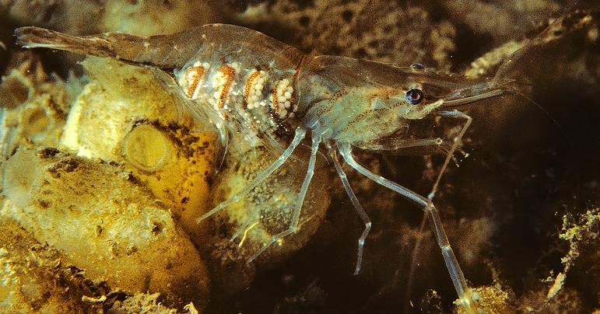
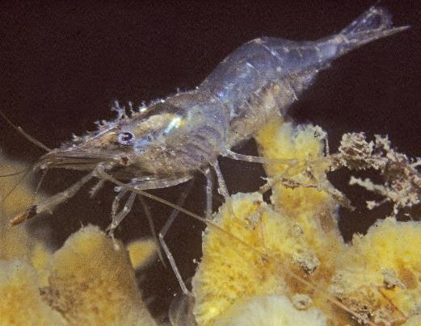
Los camarones de la hierba translúcidos son habitantes habituales de aguas poco profundas, donde encuentran refugio entre la vegetación acuática como el pasto marino. Son presa de muchos organismos
(izquierda) Camarón daga llevando huevos, Palaemonetes pugio; (derecha ) Camarón de la hierba, Palaemonetes vulgaris, cortesía de Robert Bachand
Notes:
Fotografías: (izquierda) Camarón daga llevando huevos, Palaemonetes pugio; (derecha ) Camarón de la hierba, Palaemonetes vulgaris, cortesía de Robert Bachand

Slide 45
Los cisnes mudos se alimentan abundantemente de pastos marinos y lechuga de mar, un alga verde. Sus largos cuellos les permiten arrancar el pasto marino de raíz, destruyendo los lechos
Cisne mudo, Cygnus olor, cortesía de Tessa Getchis
Notes:
Muchas especies de aves acuáticas se alimentan directamente de pastos marinos, incluyendo al cisne mudo no nativo, el ganso canadiense y la barnacla (pariente cercano del ganso canadiense)
Los cisnes mudos fueron traídos a Long Island, Nueva York, desde Europa en 1912 y son ahora extremadamente comunes
Estos cisnes son muy fuertes y territoriales, y muy protectores de sus nidos y sus crías. Se distinguen de las especies de cisnes nativos por su pico naranja-amarillento.
Fotografía: Cisne mudo, Cygnus olor. Cortesía de Tessa Getchis

Slide 46
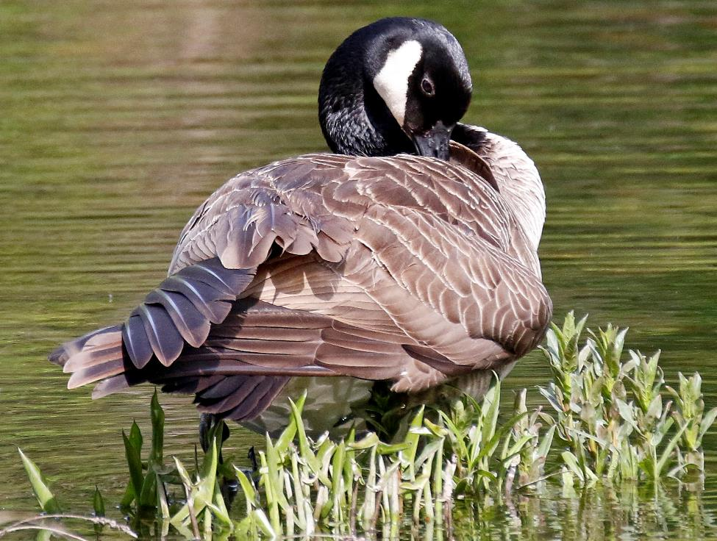
Los gansos canadienses se alimentan también de vegetación acuática y algas. A menudo se concentran en grandes bandadas, y sus desechos pueden causar problemas en la calidad del agua local
Ganso canadiense, Branta canadensis, cortesía de Thomas Morris
Notes:
Hay poblaciones de gansos canadienses tanto residentes como migratorias en el Sound
En algunos lugares, estas aves acuáticas son tan numerosas que son una molestia. Los gansos canadienses se alimentan de algas marinas, pasto marino, hierbas de los campos de golf y céspedes
Los machos y las hembras tienen un aspecto similar
Fotografía: Ganso canadiense, Branta canadensis. Cortesía de Thomas Morris

Slide 47
Playas de arena: en perpetuo cambio
Playa de arena en el parque estatal de Hammonassett, Madison, CT, cortesía de Judy Benson
Notes:
Fotografía: Playa de arena en el parque estatal de Hammonassett, Madison, CT: cortesía de Judy Benson

Slide 48
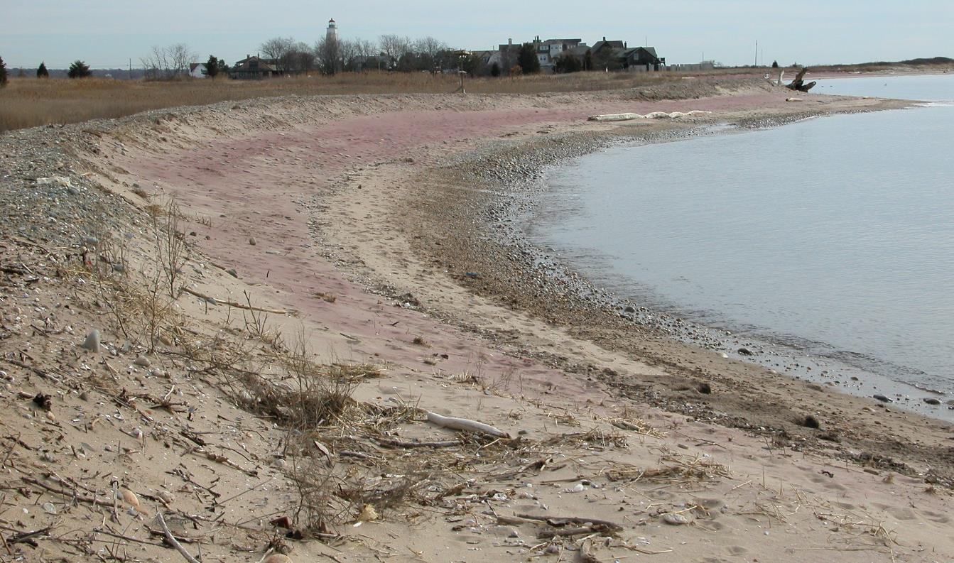
Las playas de arena son hábitats muy expuestos que cambian constantemente a lo largo del año, reflejando los efectos de las mareas, los vientos, las tormentas y las corrientes
Playa de arena, Fenwick, CT, cortesía de Nancy Balcom
Notes:
Las olas y el viento distribuyen los granos de arena por su tamaño. Donde las olas son más grandes, se depositan fundamentalmente piedras o conchas mientras que las olas más pequeñas depositan arena, compuesta principalmente de cuarzo. Cuando se ve una banda rojiza, esa arena roja es granate. A veces se puede ver también una banda negra de arena que es magnetita y que se adhiere a un imán
Fotografía: Playa de arena, Fenwick, CT. Cortesía de Nancy Balcom

Slide 49
Arena roja compuesta de granate (izquierda) y caracoles zapatilla (derecha) depositados en las playas de arena por el viento y las olas
Arena roja y conchas de caracoles zapatilla en playas de arena, cortesía de Nancy Balcom
Notes:
Los caracoles zapatilla del Atlántico son hermafroditas (pueden cambiar de sexo). Forman pilas con las hembras en el fondo, los machos en la parte superior y los hermafroditas en el medio
Fotografías: Arena roja y conchas de caracoles zapatilla en playas de arena. Cortesía de Nancy Balcom

Slide 50
Las playas de arena pueden parecer desprovistas de vida pero muchos animales pequeños viven debajo y entre los granos de arena o en la línea de marea, es decir, la línea de algas y pasto marino en descomposición arrastrada a lo largo de la marca de la marea alta
Líneas de marea, cortesía de Nancy Balcom
Notes:
Fotografía: Líneas de marea. Cortesía de Nancy Balcom

Slide 51
El pasto de dunas y las plantas ayudan a mantener la arena en su lugar. Aunque las plantas pueden soportar el duro ambiente de una playa de arena, sus sistemas de raíces son frágiles y se dañan fácilmente si son pisoteados por las personas
cortesía de Nancy Balcom
Notes:
Los pastos de dunas y otras plantas sirven para fijar en su lugar las arenas en desplazamiento y estabilizar las dunas de arena. Caminar sobre estas plantas destruye sus frágiles sistemas de raíces y puede resultar en la pérdida de las dunas o en la erosión por los vientos de tormentas de invierno
Fotografía: cortesía de Nancy Balcom

Slide 52
La parte superior de la hoja de cada pasto de playa tiene de 10 a 12 crestas paralelas que se alternan con surcos y que se extienden desde la base hasta la punta. Esta estructura acanalada provoca que las hojas se enrollen apretadamente cuando el agua es escasa y que se desenrrollen cuando hay agua disponible
Pasto de playa americano, Ammophila breviligulata , cortesía de Nancy Balcom
Notes:
Las plantas que viven en playas de arena están adaptadas para resistir las duras condiciones creadas por el sol, el viento, las mareas y las tormentas
Fotografía: Pasto de playa americano, Ammophila breviligulata . Cortesía de Nancy Balcom

Slide 53
El guisante de playa crece en las dunas y ayuda a estabilizar la arena al tiempo que provee de un toque de color a lo largo del verano. Sus vainas de semillas (guisantes), de un color marrón oscuro, sirven de alimento a pájaros y ratones
Guisante de playa y flor, Lathyrus japonicus, cortesía de Judy Preston
Notes:
Las plantas verdaderas (vasculares), aquellas que tienen sistemas internos de drenaje para transportar el agua y los nutrientes, son más comunes en hábitats periféricos del Sound, como las dunas
Como otras plantas en la familia de las leguminosas, el guisante de playa en flor es una planta fijadora de nitrógeno: las fijadoras de nitrógeno son plantas cuyas raíces están colonizadas por bacterias con la capacidad de extraer nitrógeno del aire y convertirlo en una forma de nitrógeno que pueden usar para crecer. Más tarde este nitrógeno también está disponible para la planta
Los guisantes de playa se propagan fundamentalmente a través de rizomas subterráneos (sistema de raíces). Se pueden identificar por sus flores rosas y púrpuras y sus zarcillos enroscados en las puntas de sus hojas
Fotografía: Guisante de playa y flor, Lathyrus japonicus. Cortesía de Judy Preston

Slide 54
La bardana común y el solidago rugoso del norte, plantas resistentes que encuentran su “hogar” en las playas de arena o rocosas, ayudan a fijar la arena de la playa en su lugar
(izquierda) Bardana común, Xanthium echinatum; (derecha) Solidago rugoso del norte, Solidago sempervirens, cortesía de Nancy Balcom
Notes:
El solidago rugoso del norte crece también en partes de las marismas saladas más altas, secas y menos salinas
Las rebabas espinosas de la bardana común son los frutos de esta planta anual. Cada rebaba tiene dos semillas adentro. En base a la diferencia en el revestimiento de las semillas, una semilla germinará el año siguiente y la otra uno o dos años más tarde. Las rebabas evitan también a los depredadores.
Las rebabas se transportan fácilmente ya que se adhieren con facilidad a la ropa o a la piel. Esta planta no es estrictamente una especie costera
Fotografías: (izquierda) Bardana común, Xanthium echinatum; (derecha) Solidago rugoso del norte, Solidago sempervirens. Cortesía de Nancy Balcom

Slide 55
La roqueta de mar americana (izquierda) y la vara de oro (derecha) son plantas que se encuentran comúnmente en la dunas de arena y en el cordón litoral. Las semillas de la roqueta de mar flotan y el agua las dispersa fácilmente a lo largo de la playa
(izquierda) Roqueta de mar americana, Cakile edentula y (derecha) Vara de oro, Salsola kali, cortesía de Nancy Balcom
Notes:
Fotografías: (izquierda) Roqueta de mar americana, Cakile edentula y (derecha) Vara de oro, Salsola kali. Cortesía de Nancy Balcom

Slide 56
La rosa rugosa, con sus flores rosadas o blancas y sus tallos espinosos, se encuentra comúnmente en la parte superior de la playa. Rica en vitamina C, su colorido fruto o escaramujo puede ser usado para té o jalea
Rosa rugosa, Rosa rugosa, y escaramujos de rosa, cortesía de Nancy Balcom
Notes:
Aunque se la encuentra comúnmente a lo largo de la costa, la rosa rugosa no es nativa de esta región y se la considera una especia invasora. Nativa de Asia, fue traída desde Japón y dada a conocer a los cultivadores de rosas estadounidenses en 1872
Fotografía: Rosa rugosa, Rosa rugosa, y escaramujos de rosa. Cortesía de Nancy Balcom

Slide 57
En la tierra arenosa de la parte superior de la playa, entre los pastos de dunas, crecen arbustos de arándanos, con sus cerosas bayas azules y sus hojas de dulces aromas
Arándanos, Morella pensylvanica, cortesía de Nancy Balcom
Notes:
El arándano, un arbusto semi-perenne, se encuentra también en las tierras altas de la zona de transición de las marismas saladas
Fotografía: Arándanos, Morella pensylvanica. Cortesía de Nancy Balcom

Slide 58
El buccino acanalado carnívoro (izquierda) es uno de los caracoles más grandes del Sound. Cada disco de su apergaminada bolsa de incubación (derecha) contiene varios buccinos bebé completamente formados Retrayendo su blando cuerpo dentro de su concha, el caracol usa su oscura concha oval más pequeña, u opérculo (flecha), para protegerse de los depredadores y conservar la humedad
(izquierda) Buccino acanalado, Busycotypus canaliculatus, cortesía de Tessa Getchis; (derecha) Bolsa de huevos de buccino acanalado, cortesía de Robert Bachand
Notes:
Los buccinos acanalados y nudosos son las especies de caracoles más grandes de Long Island Sound (moluscos gasterópodos)
Al ser carnívoros, usan su largo pie para sostener bivalvos, como la almeja de concha dura, y acuñar el borde largo de su concha entre las dos conchas de la almeja
Las bolsas de incubación apergaminadas de los buccinos son familiares para los paseantes de la playa. Cada disco del tamaño de una moneda de 25 centavos contiene numerosos buccinos en miniatura. El pequeño agujero hecho en el borde de cada disco indica que los caracoles jóvenes lo han abandonado
Una pequeña parte de la concha, llamada opérculo (flecha), se encuentra adherida al pie del caracol. Cuando el cuerpo del caracol se retrae completamente dentro de la concha, el opérculo sirve como una puerta, protegiendo a los tejidos de los depredadores y manteniendo la humedad del cuerpo
Fotografías: (izquierda) Buccino acanalado, Busycotypus canaliculatus, cortesía de Tessa Getchis; (derecha) Bolsa de huevos de buccino acanalado, cortesía de Robert Bachand

Slide 59
Los cangrejos herradura son uno de los artrópodos más primitivos. Han existido sin cambiar su forma por más de 360 millones de años Aunque son artrópodos, no son auténticos cangrejos ya que están más directamente relacionados con las arañas y los escorpiones que con los cangrejos azules y los cangrejos de roca
Cangrejo herradura, Limulus polyphemus, cortesía de Robert Bachand
Notes:
Los cangrejos herradura deben desprenderse de su caparazón para crecer – mire el aro frontal redondeado de un cangrejo herradura muerto en la playa para determinar si es una "muda" en lugar de un animal muerto: si el aro está abierto, entonces es una muda de caparazón
La cola de un cangrejo herradura se llama telson. El animal usa su cola para darse vuelta si una ola lo voltea. La cola no tiene aguijón y no se usa para defensa
Los cangrejos herradura tienen dos ojos compuestos primitivos
Las partes de la boca de un cangrejo herradura se encuentran en su zona inferior entre sus cinco pares de patas. Las cerdas en sus patas actúan como "dientes"
El primer par de patas para caminar indica el género del cangrejo herradura. Si hay una garra en forma de gancho en el primer par, es un macho
Durante las mareas vivas a finales de la primavera y principios del verano, los cangrejos herradura vienen a la orilla de la playa en forma numerosa para aparearse y depositar sus huevos. Las crías están listas para romper el cascarón durante la siguiente marea viva aproximadamente dos semanas después, y los cangrejos herradura bebé son arrastrados por el agua
La fotografía muestra a dos machos más pequeños enganchados a una hembra más grande usando sus garras frontales especializadas. Los machos fertilizan los huevos que son depositados en un nido en la arena
Fotografía: Cangrejo herradura, Limulus polyphemus. Cortesía de Robert Bachand

Slide 60
Los apéndices frontales del camarón mantis excavador son similares a los de la mantis religiosa. Las púas de sus patas son usadas para ensartar rápidamente a sus presas y aplastarlas
Camarón mantis, Squilla empusa, cortesía de Robert Bachand
Notes:
El camarón mantis pincha con las espinas que están al final de su cola girando rápidamente su cola hacia adelante por debajo de su cuerpo
Puede alcanzar hasta 7.5 pulgadas de largo y es más común en el oeste de Long Island Sound
Fotografía: Camarón mantis, Squilla empusa. Cortesía de Robert Bachand

Slide 61
Los playeritos blancos (arriba) y los chorlitos (derecha) corretean en la orilla del agua según las olas se aproximan y se alejan en busca de moluscos y crustáceos pequeños
(arriba) Playeritos blancos, Calidris alba, y (derecha) Chorlitos, Charadrius melodus, cortesía de Thomas Morris
Notes:
Los chorlitos son del color de la arena seca lo que les permite disimularse y camuflarse cuando se mueven por la playa o están en sus nidos, construidos en depresiones llanas en la arena, a menudo revestidos con conchas. Su única banda oscura situada alrededor de su cuello sólo es visible durante el periodo de cría
Los chorlitos llegan a la región de Long Island Sound a finales de marzo para hacer sus nidos. Ponen de tres a cuatro huevos a finales de abril y tardan casi un mes en incubarlos y que salgan las crías. Debido al desarrollo urbanístico costero, la presencia humana y el aumento de los depredadores, son considerados una especie "amenazada" en CT, en "peligro" en New York y "amenazada" a nivel federal. A menudo sus nidos se encuentran vallados en las playas junto con los de los charranes para su protección
Los chorlitos tienen un territorio costero definido. Cuando algún animal se aproxima demasiado a sus nidos, los adultos intentan distraerlo agitando sus alas como un pájaro herido. A esto se llama a veces la demostración del "ala rota"
Los playeritos blancos corretean acercándose y alejándose de la orilla de la playa. Son playeros de tamaño mediano reconocibles por su plumaje pálido cuando no están en época de cría, patas y pico negro, y porque siempre están persiguiendo las olas. Sólo crían en la tundra del Ártico alto, pero durante el invierno migran largas distancias hacia playas de arenas por todo el mundo
Fotografías: (arriba) Playeritos blancos, Calidris alba, y (derecha) Chorlitos, Charadrius melodus. Cortesía de Thomas Morris

Slide 62
Un chorlito gris busca gusanos, crustáceos o moluscos en la arena húmeda. Los chorlitos se caracterizan por correr, detenerse, mirar o escuchar y luego atrapar a su presa
Un chorlito gris, Pluvialis squatarola, cortesía de Thomas Morris
Notes:
Fotografía: Un chorlito gris, Pluvialis squatarola. Cortesía de Thomas Morris

Slide 63
Los ostreros píos americanos, que se reconocen por sus picos rojos brillantes, prefieren las playas de arena con abundantes conchas y sin depredadores para anidar
Ostreros píos americanos, Haematopus palliates, cortesía de Thomas Morris
Notes:
Fotografía: Ostreros píos americanos, Haematopus palliates. Cortesía de Thomas Morris

Slide 64
Los charranes comunes anidan en islas rocosas y en playas barrera, sumergiéndose en mar abierto en busca de lanzones y otros peces pequeños, crustáceos e insectos. Anidan en colonias en la arena, gravilla o guijarros cerca de vegetación baja que provee protección para sus crías
Charrán común adulto y cría, Sterna hirundo – Great Gull Island , NY, cortesía de Nancy Balcom
Notes:
Los charranes comunes son pájaros pequeños y parecidos a las gaviotas con alas largas y afiladas y una cola en forma de tijera, la parte superior de la cabeza negra, el pico rojo con punta negra y las patas rojas
Las parejas que están criando hacen su nido en pequeñas depresiones en la tierra al que le agregan vegetación muerta, fragmentos de conchas, huesos y piedras. Ponen de 1 a 4 huevos por puesta y crían una o dos veces al año
Defienden agresivamente su territorio de los intrusos, primero con su postura, luego peleando y esgrimiendo sus picos. Los humanos que entren en sus áreas de cría serán atacados por los charranes adultos, picoteados y defecados
Fotografías: Charrán común adulto y cría, Sterna hirundo – Great Gull Island , NY. Cortesía de Nancy Balcom

Slide 65
Intermareal rocosa: zona de gran actividad
Zona intermareal rocosa, Playa en el parque estatal de Hammonassett, Madison CT, cortesía de Judy Benson
Notes:
La zona intermareal es el área comprendida entre la marea alta y la marea baja, y es probablemente el hábitat más duro del Sound
Una característica importante de muchos organismos que viven en medio de la alta actividad de la zona intermareal rocosa es su capacidad para "sujetarse" a pesar de la intensa acción de las olas. Los percebes se pegan a las rocas, los camarones azules se adhieren a las mismas por medio de hilos resistentes (bisos), los caracoles usan un tipo de succión para sujetarse y las algas marinas se adhieren a las rocas a través de rizoides
Los organismos que viven en la zona intermareal también deben sobrevivir a la exposición al aire que les seca durante la marea baja, al calor extremo durante el verano y a las temperaturas gélidas en el invierno, a la lluvia y a la escorrentía de agua dulce, y, finalmente, a la depredación de algunos animales terrestres y organismos acuáticos
En la zona intermareal hay una intensa competición por el espacio
Fotografía: Zona intermareal rocosa, Playa en el parque estatal de Hammonassett, Madison CT. Cortesía de Judy Benson

Slide 66
La intensa actividad de la olas entre las rocas, la exposición al aire que les seca durante la marea baja diaria, las extremas temperaturas en invierno y en verano, la lluvia y los depredadores crean duras condiciones para los organismos que viven en la zona intermareal rocosa
Zona intermareal rocosa, cortesía de Nancy Balcom; (derecha) cortesía de Judy Benson
Notes:
Fotografía: (izquierda) Zona intermareal rocosa. Cortesía de Nancy Balcom; (derecha) cortesía de Judy Benson

Slide 67
La separación en franjas en la zona intermareal rocosa es clara. Mientras que en la parte superior de las rocas se encuentran grupos de percebes más claros, en la parte inferior se pueden ver grupos más oscuros de bígaros, mejillones azules y varios tipos de algas
Patrones de zonificación en la zona intermareal rocosa, cortesía de Nancy Balcom
Notes:
La zona intermareal superior es prácticamente terrestre y es afectada fundamentalmente por salpicaduras y mareas vivas
La zona intermareal media se inunda dos veces al día por las mareas y es el hogar de percebes, macroalgas (algas marinas), y moluscos como los bígaros, los caracoles zapatilla y los mejillones azules que compiten por espacio en la superficie
La zona intermareal baja está casi siempre inundada y abunda en algas rockweed y otras macroalgas, estrellas de mar y otros equinodermos de piel espinosa como los erizos de mar y nidarios como las anémonas
Las macroalgas crecen también en la zona submareal
Fotografía: Patrones de zonificación en la zona intermareal rocosa. Cortesía de Nancy Balcom

Slide 68
Las algas rockweed son algas marinas marrones que habitan la zona intermareal rocosa y se adhieren a las rocas, proveyendo alimento y abrigo para muchos organismos
Las “vejigas” de las algas rockweed las mantienen cerca de la superficie y la luz del sol para el proceso de fotosíntesis
Fuco nudoso, Ascophyllum nodosum, cortesía de Nancy Balcom
Notes:
Las algas marinas, o macroalgas marinas, proveen hábitat, alimento y abrigo a numerosos organismos acuáticos. Hay más de 200 especies en Long Island
Esta particular especie de alga se utiliza a menudo en Maine como material para embalar gusanos marinos vivos comercializados por los vendedores de carnada. En las algas pueden vivir otros organismos y, por tal motivo, los pescadores deben deprenderse de este material de embalaje en la basura en lugar de arrojarlo al Sound para evitar introducir nuevas especies
El alginato de las algas rockweed y de las algas pardas es usado en jarabes y como revestimiento para papel, film, medicinas y tela
Fotografías: Fuco nudoso, Ascophyllum nodosum. Cortesía de Nancy Balcom

Slide 69
La lechuga de mar verde crece abundantemente en aguas ricas en nutrientes y de ella se alimentan caracoles, cangrejos, algunos peces y aves acuáticas
Lechuga de mar, Ulva lactuca, cortesía de Nancy Balcom
Notes:
La lechuga de mar es una fuente de alimento para los cisnes mudos, los patos buceadores y otras aves acuáticas
Fotografía: Lechuga de mar, Ulva lactuca. Cortesía de Nancy Balcom

Slide 70
El alga dedos de muerto es un alga marina esponjosa y gruesa que crece en la zona submareal
(izquierda) Alga dedos de muerto, Codium fragile, cortesía de Tessa Getchis. Alga dedos de muerto y zarcillo, cortesía de Nancy Balcom
Notes:
En base a su estructura, métodos de reproducción, y pigmentos (coloración) las algas marinas se clasifican en marrones, verdes o rojas
Estos pigmentos absorben varias frecuencias de luz y la limitada disponibilidad de luz en las aguas costeras determina la profundidad en la que las algas pueden crecer
Las algas verdes, tales como las algas dedos de muerto o la lechuga de mar, tienen los mismos pigmentos que las plantas altas y se encuentran típicamente más cerca de la orilla
Las algas pardas varían en color de marrón oliva a marrón amarillento. Los pigmentos marrones enmascaran los pigmentos verdes. Se encuentran generalmente en aguas llanas y de profundidad media
Las algas rojas también tienen pigmentos verdes que son enmascarados por los pigmentos rojos. Estas algas tienden a ser más pequeñas y más delicadas que las algas marrones. Crecen típicamente en las zonas más profundas y alejadas de la costa
Dedos de muerto es una especie de alga invasora no nativa, también llamada "ladrón de ostras" o "ladrón de vieiras" porque cuando se adhiere a un bivalvo y crece, a veces se vuelve tan flotante que se desprende del fondo y se aleja flotando con el bivalvo
Fotografía: (izquierda) Alga dedos de muerto, Codium fragile. Cortesía de Tessa Getchis. Alga dedos de muerto y zarcillo. Cortesía de Nancy Balcom

Slide 71
El musgo de Irlanda es un alga roja que crece en densas matas en la línea de la marea baja. Sirve como alimento y hábitat para muchas otras especies
Musgo de Irlanda, Chondrus crispus, cortesía de Nancy Balcom
Notes:
El musgo de Irlanda contiene carragenina, que se utiliza para hacer que muchos productos como postres, helado y pasta de dientes sean suaves y cremosos
Fotografía: Musgo de Irlanda, Chondrus crispus. Cortesía de Nancy Balcom

Slide 72
Los bígaros son caracoles que viven en grupos muy numerosos en la zona intermareal rocosa, raspando las algas de las rocas con su rádula (órgano similar a una lengua)
Bígaro, Littorina littorea, cortesía de Nancy Balcom
Notes:
Habitualmente, se puede encontrar al bígaro común en la zona intermareal rocosa junto a sus primos nativos menos conocidos. Este caracol fue traído a Norteamérica hace más de 150 años por pobladores europeos que trajeron consigo desde el Viejo Mundo fuentes alimenticias familiares para ellos
Cuando baja la marea, los bígaros se trasladan a la parte inferior de las rocas o buscan refugio debajo de las oscuras y húmedas algas rockweed para evitar secarse
Fotografías: Bígaro, Littorina littorea. Cortesía de Nancy Balcom

Slide 73
Los mejillones azules crecen en racimos muy numerosos en la zona intermareal, adheriéndose a las rocas y unos a otros por medio de fuertes hilos elásticos llamados bisos o hilos bisales
(arriba) Mejillones azules, Mytilus edulis, y (dentro) hilos bisales de mejillón azul, cortesía de Nancy Balcom
Notes:
Fotografía: (arriba) Mejillones azules, Mytilus edulis, y (dentro) hilos bisales de mejillón azul. Cortesía de Nancy Balcom

Slide 74
Durante la marea alta, los percebes se alimentan agitando en el agua sus apéndices plumosos y barriendo el plancton hacia sus bocas. Cuando la marea baja, las válvulas de la parte superior se cierran herméticamente
Percebes, cortesía de Nancy Balcom
Notes:
Los percebes son crustáceos con seis placas superpuestas, una base que se adhiere a una superficie dura, y dos válvulas en la parte superior. Se "paran" sobre su cabeza estando adentro y agitan sus plumosos "pies" en la columna de agua durante la marea alta para traer partículas de comida a sus bocas
Durante la marea baja, se cierran herméticamente para mantenerse húmedos
Los apéndices plumosos están articulados y cubiertos con un exoesqueleto como otros crustáceos
Fotografía: Percebes. Cortesía de Nancy Balcom

Slide 75
El cangrejo de orilla asiático es una especie endémica de Japón y Asia. Introducida en Long Island a comienzo de los años 90 del pasado siglo, es el tipo de cangrejo dominante en la zona intermareal y puede ser encontrado fácilmente entre y debajo de las rocas durante la marea baja
Cangrejos de orilla asiáticos, Hemigrapsus sanguineus, cortesía de Nancy Balcom
Notes:
El cangrejo de orilla asiático se distingue fácilmente por sus patas rayadas, manchas rojas en sus garras y su caparazón, con forma de caja, que alcanza alrededor de 1.5 pulgadas de ancho. Los cangrejos macho tienen una distintiva estructura carnosa con forma de lamparilla en la base del dedo movible en sus garras
El caparazón del cangrejo verde es usualmente verde oscuro, con manchas amarillentas o marrones. Su caparazón puede medir hasta 3.5 pulgadas de ancho. Las hembras adultas tienen una parte interior de color anaranjado
Las dos especies de cangrejos son omnívoras y se alimentan de pequeños mariscos como mejillones y ostras, otros cangrejos y algas
Fotografías: Cangrejos de orilla asiáticos, Hemigrapsus sanguineus. Cortesía de Nancy Balcom

Slide 76
Varias especies de tunicados o ascidias habitan el Sound. Algunos son organismos solitarios y otros viven en colonias compuestas de muchos individuos
Ascidia rugosa del Pacífico, Styela clava (izquierda) y Tunicado de estrella dorada, Botryllus schlosseri (medio), cortesía de Tessa Getchis; (derecha) detalle de un tunicado de estrella dorada, Botryllus schlosseri, cortesía de Robert Bachand
Notes:
La ascidia rugosa del Pacífico es marrón o amarilla con una superficie rugosa y ondulada de hasta 6 pulgadas de largo
A veces es considerada un organismo de biofouling, puesto que crece en líneas, pilares, muelles y trampas de langosta
Es nativa de las Filipinas y del Pacífico Sur, y llegó a Nueva Inglaterra a finales de los 70 del siglo pasado
El tunicado de estrella dorada tiene racimos con forma de estrella de color amarillo o blanco sobre fondo marrón oscuro, verde o púrpura. Crece comúnmente en pastos marinos, pilares y otros substratos sólidos
Los tunicados son un tipo de invertebrados avanzados llamados así por su recubrimiento exterior o "túnica”. Durante su periodo larval, en el que semejan renacuajos, tienen una notocorda (una precursora de nuestra columna vertebral), así como también un delgado cordón nervioso y un ojo primitivo
Fotografías: Ascidia rugosa del Pacífico, Styela clava (izquierda) y Tunicado de estrella dorada, Botryllus schlosseri (medio). Cortesía de Tessa Getchis; (derecha) detalle de un tunicado de estrella dorada, Botryllus schlosseri . Cortesía de Robert Bachand

Slide 77
En pilares, plataformas y muelles se encuentran habitualmente grupos de uvas de mar. Son tunicados solitarios que tienen dos sifones para filtrar el agua y la comida y excretar los desechos
Uvas de mar, Molgula spp., cortesía de Tessa Getchis
Notes:
Fotografías: Uvas de mar, Molgula spp.. Cortesía de Tessa Getchis

Slide 78
Numerosas especies de gaviotas (“gaviotas de mar”) viven todo el año o visitan el Sound, incluyendo a la gaviota de Delaware (izquierda) y la argentea (derecha) que anidan en islas en grandes colonias desde principios de mayo a julio
(izquierda) Gaviota de Delaware, Larus delawarensis, cortesía de Nancy Balcom; (derecha) Gaviota Argentea, Larus argentatus, cortesía de Thomas Morris
Notes:
La gaviota argentea es gris y blanca con patas rosadas. A la gaviota de Delaware se la identifica por su banda oscura alrededor de su pico amarillo, y sus patas amarillas, ojos claros y lomo gris
Las dos son omnívoras, y se alimentan de peces, insectos, mejillones, cangrejos, erizos de mar, gusanos y pequeñas almejas. También buscan ávidamente en la basura, y se las encuentra frecuentemente cerca de basureros y vertederos
Fotografía: (izquierda) Gaviota de Delaware, Larus delawarensis. Cortesía de Nancy Balcom; (derecha) Gaviota Argentea, Larus argentatus. Cortesía de Thomas Morris

Slide 79
El cormorán de cresta doble vive aquí todo el año. Es más numeroso en el verano cuando cría en islas rocosas
(izquierda y centro) Cormoranes de cresta doble, Phalacrocorax auratus, cortesía de Thomas Morris; (derecha) cortesía de Nancy Balcom
Notes:
Pájaros primitivos que se alimentan de peces y que son expertos buceadores y nadadores, ocasionalmente deben secar sus alas al aire porque sus plumas carecen del aceite que actúa en otras aves acuáticas como repelente del agua
Fotografías: (izquierda y centro) Cormoranes de cresta doble, Phalacrocorax auratus. Cortesía de Thomas Morris; (derecha) cortesía de Nancy Balcom

Slide 80
El fondo sumergido: del barro a las rocas
cortesía de Ivar Babb y LISMaRC Science Team (UConn/U New Haven/USGS), Long Island Sound Study, CT-DEEP
Notes:
Fotografía: cortesía de Ivar Babb y LISMaRC Science Team (UConn/U New Haven/USGS), Long Island Sound Study, CT-DEEP

Slide 81
El fondo marino en Long Island Sound es tan diverso como los hábitats que se extienden a lo largo de la orilla y puede puede estar conformado por lodo, barro, arena, piedras y rocas
lodo, arena, piedras, cortesía de Nancy Balcom
Notes:
Fotografías: lodo, arena, piedras. Cortesía de Nancy Balcom

Slide 82
Las rocas, formadas al retirarse los glaciares, proveen estructura y refugio a organismos que viven en o cerca del fondo de Long Island Sound
cortesía de Ivar Babb y LISMaRC Science Team (UConn/U New Haven/USGS), Long Island Sound Study, CT-DEEP
Notes:
Fotografía: cortesía de Ivar Babb y LISMaRC Science Team (UConn/U New Haven/USGS), Long Island Sound Study, CT-DEEP

Slide 83
El alga marrón kelp, un tipo de alga marina, crece en lechos submareales o “bosques,” adhiriéndose a superficies duras del fondo por medio de un rizoide. Los rizoides y hojas de las algas kelp proveen alimento y refugio para muchas especies bénticas y pelágicas Las algas kelp son cosechadas en Long Island Sound en líneas de cultivo como un vegetal marino
Alga parda kelp, Laminaria saccharina, y Alga kelp de granja, cortesía de Nancy Balcom
Notes:
El alga parda kelp es el alga más grande y estructuralmente más compleja de Long Island
Su estipe (tallo) cilíndrico contiene alginato
El alga kelp es un producto nuevo de acuicultura o de granja marina en Long Island Sound. Se lo utiliza para alimentación humana, en fertilizantes y para ayudar a remover el exceso de nutrientes del agua, proceso llamado bioextracción
Fotografías: Alga parda kelp, Laminaria saccharina, y Alga kelp de granja. Cortesía de Nancy Balcom

Slide 84
Esponjas amarillas, Halichondria, Tubularias rosas, Tubularia indivisa, y Anémonas fantasma rosa anaranjadas, Diadumene leucolena, cortesía de Ivar Babb y LISMaRC Science Team (UConn/U New Haven/USGS), Long Island Sound Study, CT-DEEP
Las esponjas amarillas, las tubularias rosas y las anémonas fantasma rosa anaranjadas se alimentan filtrando del agua el plancton y las partículas
Notes:
Fotografía: Esponjas amarillas, Halichondria, Tubularias rosas, Tubularia indivisa, y Anémonas fantasma rosa anaranjadas, Diadumene leucolena. Cortesía de Ivar Babb y LISMaRC Science Team (UConn/U New Haven/USGS), Long Island Sound Study, CT-DEEP

Slide 85
Las comunidades rocosas bénticas acogen a organismos que se les adhieren como esta anémona plumosa que, a su vez, provee alimento y refugio a otros organismos. Las anémonas, con sus celulas urticantes, son cnidarios
Anémona plumosa o con volantes, Metridium senile, cortesía de Peter Auster / Robert DeGoursey
Notes:
Fotografía: Anémona plumosa o con volantes, Metridium senile. Cortesía de Peter Auster / Robert DeGoursey

Slide 86
La anémona Edwardsiella lineata se adhiere a superficies duras como las rocas, conchas o pilares. Sus tentáculos capturan y dirigen partículas de comida a su boca que se encuentra en el centro
Anémona Edwarsiella lineata, Fagesia lineata, cortesía de Robert Bachand
Notes:
Las anémonas, los corales, los hidroides y las medusas, animales de cuerpo blando equipados con células urticantes, pertenecen al filo de los cnidarios. Las células urticantes, o nematocistos, ayudan a aguijonear y capturar a la presa, que luego es pasada a una boca central
Las anémonas se desplazan sobre su disco de pedal (la base plana y redondeada del tallo) similar a una oruga. Extienden sus tentáculos mientras se alimentan y pueden retraerlos hasta convertirlos en un disco mínimo
La anémona blanca puede ser de un color anaranjado, rosado o blanco translúcido, y tiene de 40 a 60 tentáculos
Fotografía: Anémona Edwarsiella lineata, Fagesia lineata. Cortesía de Robert Bachand

Slide 87
Los corales son colonias vivientes de cnidarios individuales establecidos entre conchas de carbonato de calcio. Este coral estrella del norte se encuentra en arrecifes rocosos en el Sound
Coral estrella del norte, Astrangia poculata, cortesía de Robert Bachand
Notes:
Los corales estrella son comunes en las rocas por debajo de la línea de marea baja hasta, aproximadamente, 35 metros (120 pies)
Fotografías: Coral estrella del norte, Astrangia poculata. Cortesía de Robert Bachand

Slide 88
Los equinodermos son animales de piel espinosa con una simetría de cinco partes como las estrellas de mar y los erizos de mar Las estrellas de mar se alimentan de mariscos, otros invertebrados, e incluso peces, muertos o vivos
(izquierda) Estrella de mar común, Asterias forbesi, cortesía de Nancy Balcom; (derecha) Estrella de mar común, Asterias forbesi, cortesía de Robert Bachand
Notes:
Las estrellas tienen un exoesqueleto rugoso con pequeñas espinas blancas y cinco brazos. Tienen cierta capacidad de regeneración por la que si pierden un brazo, usualmente vuelve a crecer
El "punto" anaranjado rojizo (llamado madrépora) en su parte superior sirve como un colador a través del que el agua entra en el sistema acuático-vascular interno del animal
A lo largo de la parte inferior de cada brazo hay cuatro filas de pequeños pedicelos. La presión interna del agua permite la creación de succión en cada uno de los pedicelos, permitiéndoles extenderse, moverse y "adherirse a" cosas, incluyendo las conchas de almejas duras que la estrella pueda estar intentando comer
La boca se encuentra en la parte inferior de la estrella de mar, entre los brazos. Cuando una estrella de mar ejerce fuerza suficiente para apenas abrir las dos conchas de una almeja dura, presiona su estómago dentro de las conchas y digiere los tejidos suaves de la almeja
En la punta de cada brazo hay un “ojo” sensible a la luz
Fotografías: (izquierda) Estrella de mar común, Asterias forbesi. Cortesía de Nancy Balcom; (derecha) Estrella de mar común, Asterias forbesi. Cortesía de Robert Bachand

Slide 89
La estrella de sangre es otra especie de estrella marina que habita en Long Island Sound
Estrella de sangre, Henricia sanguinolenta, cortesía de Robert Bachand
Notes:
Fotografía: Estrella de sangre, Henricia sanguinolenta. Cortesía de Robert Bachand

Slide 90
Los erizos de mar, armados con espinas, tienen cinco dientes duros y afilados en el centro de su parte inferior que utilizan para raspar algas y detritos de las rocas y otros substratos
(arriba) Erizo de mar verde, Strongylocentrotus droebachiensis, cortesía de Nancy Balcom; (abajo) Erizo de mar púrpura, Arbacia punctulate, cortesía de Nancy Balcom; (abajo a la derecha) Erizos de mar en el fondo de LIS, cortesía de Ivar Babb y LISMaRC Science Team (UConn/U New Haven/USGS), Long Island Sound Study, CT-DEEP
Notes:
Los erizos de mar se alimentan de algas como las kelp
Fotografías: (arriba) Erizo de mar verde, Strongylocentrotus droebachiensis, cortesía de Nancy Balcom; (abajo) Erizo de mar púrpura, Arbacia punctulata. Cortesía de Nancy Balcom; (abajo a la derecha) Erizos de mar en el fondo de LIS, cortesía de Ivar Babb y LISMaRC Science Team (UConn/U New Haven/USGS), Long Island Sound Study, CT-DEEP

Slide 91
Los pepinos de mar son también equinodermos. El pepino peludo de mar o común vive en el fondo sumergido y se alimenta usando diez tentáculos con forma de dedos que se encuentran alrededor de su boca para filtrar el plancton de la columna de agua
(izquierda) Pepino peludo de mar, Sclerodactyla briareus, alimentándose y (derecha) excavando en el barro del fondo del puerto de Mystic, cortesía de Robert Bachand
Notes:
Con una parte de adelante y una parte de atrás muy distintivas, el pepino de mar peludo es marrón pálido y crece de cuatro a cinco pulgadas de largo. Su gordo y redondeado cuerpo está cubierto de pedicelos
Fotografías: (izquierda) Pepino peludo de mar, Sclerodactyla briareus, alimentándose y (derecha) excavando en el barro del fondo del puerto de Mystic. Cortesía de Robert Bachand

Slide 92
Las ostras del este son moluscos bivalvos de importante valor comercial Se crían en tierras alquiladas en el fondo del Sound, en una práctica que se conoce como acuicultura
Ostra del este, Crassostrea virginica, cortesía de Briarpatch Enterprises, Milford CT
Notes:
Los moluscos incluyen una amplia variedad de animales con una estructura corporal similar. La mayoría tiene un revestimiento corporal llamado manto que secreta una concha calcárea
Entre los moluscos de una sóla concha o gasterópodos se incluyen los caracoles y las lapas
Los moluscos de dos conchas o bivalvos tienen conchas articuladas. Entre ellos están los mejillones azules, las almejas, las vieiras y las ostras
Las granjas de mariscos de comercio extensivo crían en su mayoría ostras del este y almejas de concha dura. Los mariscos son criados directamente en el fondo o en lechos arrendados, o en cajas o bolsas suspendidas arriba del fondo
Las larvas de ostras necesitan superficies limpias y duras para adherirse, preferentemente viejas conchas de ostras llamadas conchillas
Las ostras jóvenes o frezas pueden ser captadas de su medio natural y transferidas a lechos de crecimiento, o pueden ser criadas en criaderos y trasplantadas a campos de crecimiento
Fotografía: Ostra del este, Crassostrea virginica. Cortesía de Briarpatch Enterprises, Milford CT

Slide 93
Los nudibranquios son moluscos sin concha. Se les llama a veces “babosas de mar” y pueden ser muy coloridos
Nudibranquio de agallas rojas, Flabellina verrucosathis (izquierda) y Elysia esmeralda oriental, Elysia chlorotica (derecha), cortesía de Robert Bachand
Notes:
Fotografías: Nudibranquio de agallas rojas, Flabellina verrucosathis (izquierda) y Elysia esmeralda oriental, Elysia chlorotica (derecha) – cortesía de Robert Bachand

Slide 94
Comercialmente, el crustáceo más importante en Long Island Sound es la langosta americana Los crustáceos como las langostas, los camarones y los cangrejos son artrópodos. Todos los artrópodos tienen apéndices articulados
Langosta americana, Homarus americanus, cortesía de Robert Bachand
Notes:
Los substratos limosos o suaves albergan a una miríada de organismos excavadores (infauna) y organismos que están adheridos o que se mueven lentamente sobre la superficie de sedimentos, viviendo arriba más que dentro de los sedimentos (epifauna)
A pesar de que a menudo excavan en el limo del fondo en busca de refugio, a las langostas no se las considera ni epifauna ni infauna debido a su relativa movilidad
La población de langosta americana de Long Island Sound ha disminuido sustancialmente comparada con la de los años 90 del siglo pasado. En 1999, este recurso sufrió pérdidas dramáticas de las que no se ha recuperado. Las temperaturas medias del agua más cálidas debido a un clima cambiante han estresado a este organismo amante del agua fría
Fotografía: Langosta americana, Homarus americanus. Cortesía de Robert Bachand

Slide 95
El cangrejo dama se identifica por sus manchas púrpura y sus pinzas afiladas Como el cangrejo azul, es un cangrejo nadador y usa su par de patas traseras con forma de remo para impulsarse en el agua La esponja de barba roja ofrece un refugio seguro
(arriba) Cangrejo dama (Calico crab), Ovalipes ocellatus, y Esponja de barba roja, Microciona prolifera; (abajo) nadando en el agua, cortesía de Robert Bachand
Notes:
Fotografías: (arriba) Cangrejo dama (Calico crab), Ovalipes ocellatus, y Esponja de barba roja, Microciona prolifera; (abajo) nadando en el agua. Cortesía de Robert Bachand

Slide 96
El cangrejo araña se camufla bien. Fundamentalmente recolector, se agrupa para mudar su caparazón (se desprende de su caparazón exterior o exoesqueleto para crecer) y aparearse
(izquierda) cangrejo araña, Libinia sp., cortesía de Ivar Babby LISMaRC Science Team (UConn/U New Haven/USGS), Long Island Sound Study, CT-DEEP; y (derecha) el cangrejo araña de nariz larga, Libinia dubia, cortesía de Robert Bachand
Notes:
Fotografías: (izquierda) cangrejo araña, Libinia sp.. Cortesía de Ivar Babby LISMaRC Science Team (UConn/U New Haven/USGS), Long Island Sound Study, CT-DEEP; y (derecha) el cangrejo araña de nariz larga, Libinia dubia. Cortesía de Robert Bachand

Slide 97
El cangrejo de roca del Atlántico es el alimento fundamental de las langostas. Se alimenta de gusanos, moluscos y otros invertebrados
Cangrejo de roca del Atlántico, Cancer irroratus, cortesía de Robert Bachand
Notes:
Fotografía: Cangrejo de roca del Atlántico, Cancer irroratus. Cortesía de Robert Bachand

Slide 98
Llamada así por sus áreas translúcidas a cada lado de su “hocico puntiagudo”, la raya de nariz clara se alimenta en el fondo (bentos) del Sound. Pariente de los tiburones y otras especies de rayas, posee un esqueleto hecho completamente de cartílagos
Raya de nariz clara, Raja eganteria, cortesía de Robert Bachand
Notes:
La dieta de la raya de nariz clara se compone fundamentalmente de invertebrados bénticos como moluscos, camarones, cangrejos y peces pequeños
En 2017 el pescador recreativo Anthony Carpentino capturó una raya de nariz clara de 9 libras y 6 onzas en New Haven- este pez estableció un nuevo record para esta especie no solamente en Connecticut sino también a nivel mundial
Fotografía: Raya de nariz clara, Raja eganteria. Cortesía de Robert Bachand

Slide 99
El rubio estriado (izquierda) y el rubio del norte (derecha) migran en la primavera desde las aguas profundas y alejadas de la costa de Long Island Sound para desovar y alimentarse, regresando a las aguas más profundas en el otoño
(izquierda) Rubio estriado, Prionotus evolans, y (derecha) Rubio del norte, Prionotus carolinus, cortesía de Ivar Babb y LISMaRC Science Team (UConn/U New Haven/USGS), Long Island Sound Study, CT-DEEP
Notes:
Los organismos bénticos necesitan adaptarse a su entorno para poder vivir. Muchos animales de la epifauna son capaces de yacer tranquilamente y camuflarse en el fondo
Los rubios yacen tranquilamente en el fondo, mimetizándose con su entorno. Los primeros tres rayos de las aletas pectorales de este pez están separados, adaptados para atrapar presas de los sedimentos
Fotografías: (izquierda) Rubio estriado, Prionotus evolans, y (derecha) Rubio del norte, Prionotus carolinus. Cortesía de Ivar Babb y LISMaRC Science Team (UConn/U New Haven/USGS), Long Island Sound Study, CT-DEEP

Slide 100
Los cuervos marinos y sus parientes los charrascos tienen cabezas grandes y espinosas y bocas anchas. Los cuervos marinos poseen aletas carnosas en su cabeza y rugosas aletas dorsales. Habitan el fondo rocoso o duro donde comen tanto invertebrados como peces de aleta
Cuervo marino, Hemitripterus americanus, cortesía de Robert DeGoursey
Notes:
Fotografía: Cuervo marino, Hemitripterus americanus. Cortesía de Robert DeGoursey

Slide 101
El lenguado blanco es un residente permanente de Long Island Sound. Es un pescado plano con “ojos a la derecha” que nada en el fondo buscando animales de cuerpo blando en los sedimentos
Lenguado blanco, Pleuronectes americanus, cortesía de Robert Bachand
Notes:
El lenguado blanco se desplaza entre las aguas de la orilla y las aguas más profundas del Sound según la temporada. En invierno y a principios de la primavera se dirige a las aguas llanas de la costa para desovar y regresa a las aguas más frescas y profundas del Sound en el verano
Un clima cambiante con aguas más cálidas ha hecho al Sound menos propicio para el lenguado blanco que necesita aguas más frescas
Cuando un lenguado blanco es muy joven, su ojo izquierdo migra a la parte derecha de su cabeza. Este pez plano de "ojo a la derecha" pasa el resto de su vida nadando a lo largo del fondo con su costado derecho y sus dos ojos hacia arriba
Fotografía: Lenguado blanco, Pleuronectes americanus. Cortesía de Robert Bachand

Slide 102
El rodaballo o aranero es también un residente permanente del Sound. Es un pescado plano con “ojos a la izquierda” y con boca más grande que el lenguado blanco, que deja el fondo para ingerir presas en movimiento
Rodaballo, Scophthalmus aquosus, cortesía de Peter Auster Robert DeGoursey
Notes:
El rodaballo es otra especie de pez plano, pero tiene "ojos a la izquierda", lo que significa que nada con su lado derecho hacia abajo y su costado izquierdo y sus dos ojos hacia arriba
Fotografía: Rodaballo, Scophthalmus aquosus. Cortesía de Peter Auster Robert DeGoursey

Slide 103
Como todos los peces planos, el lenguado de verano de “ojo a la izquierda” tiene una capacidad camaleónica para cambiar su color y mezclarse con los sedimentos que lo rodean, una adaptación útil en contra de la mayoría de sus depredadores
Lenguado de verano, Paralichthys dentatus, cortesía de Robert Bachand
Notes:
Fotografía: Lenguado de verano, Paralichthys dentatus. Cortesía de Robert Bachand

Slide 104
Una lubina negra (izquierda) y un sargo del norte (derecha) se alimentan y buscan refugio entre las rocas. Los sargos migran al Sound desde sus cuarteles de invierno en Delaware Bay y Chesapeake Bay
(izquierda) Lubina negra, Centropristis striata, y (derecha) Sargo del norte, Stenotomus chrysops, cortesía de Ivar Babb y LISMaRC Science Team (UConn/U New Haven/USGS), Long Island Sound Study, CT-DEEP
Notes:
El sargo del norte se alimenta tanto de invertebrados como de peces pequeños. Es popular con los pescadores deportivos por su vigorosa resistencia y también es criado comercialmente
Fotografía: (izquierda) Lubina negra, Centropristis striata, y (derecha) Sargo del norte, Stenotomus chrysops. Cortesía de Ivar Babb y LISMaRC Science Team (UConn/U New Haven/USGS), Long Island Sound Study, CT-DEEP

Slide 105
A la perca también le gusta merodear entre rocas y piedras. El calentamiento global ha hecho que este pez de aleta haya expandido su radio de acción hacia el norte en Long Island Sound
Perca, Tautogolabrus adspersus, cortesía de Robert Bachand
Notes:
Fotografía: Perca, Tautogolabrus adspersus, cortesía de Robert Bachand

Slide 106
Aguas abiertas: errantes y nadadores
cortesía de Nancy Balcom
Notes:
Fotografía: cortesía de Nancy Balcom

Slide 107
La columna de agua, o zona pelágica, de Long Island Sound es el hogar de peces de aleta y otros interesantes organismos como los calamares, las medusas y los mamíferos marinos
Aguas abiertasortesía de Nancy Balcom
Notes:
Fotografía: Aguas abiertas. Cortesía de Nancy Balcom

Slide 108
Las microalgas que flotan a la deriva y el fitoplancton forman la base de la red alimenticia de los estuarios. Aquí hay una variedad de diatomeas marinas microscópicas comunes en las aguas de Long Island Sound
Diatomea, cortesía de Connecticut Sea Grant
Notes:
El fitoplancton microscópico está habitualmente compuesto de algas unicelulares que flotan libremente. Puede estar compuesto también de colonias de algas multicelulares
El fitoplancton, como las diatomeas, convierte la luz del sol en materia orgánica viviente a través del proceso de fotosíntesis, produciendo oxígeno. También sirve como importante fuente de comida para los herbívoros
Las diatomeas tienen conchas hechas de sílice y son llamadas, a veces, “criaturas en casas de cristal”
No siempre lo que abunda es bueno. Los científicos han determinado que las cantidades en exceso del nutriente nitrógeno que entra en las aguas del Sound desde las plantas de tratamiento de aguas residuales y por la escorrentía de la tierra conducen a florecimientos de algas a finales del verano en el oeste del Sound. Cuando las algas mueren, el proceso de descomposición consume grandes cantidades de oxígeno haciendo que los niveles de oxígeno caigan a niveles que son peligrosamente bajos o letales para otros organismos que viven en el Sound
El Estudio del Long Island Sound Study está encarando este problema al requerir que muchas plantas de tratamiento de aguas residuales implementen tratamientos terciarios que remuevan el exceso de nutrientes del afluente tratado antes de su vertido
Fotografía: Diatomea. Cortesía de Connecticut Sea Grant

Slide 109
El zooplancton está compuesto de organismos a la deriva o que nadan débilmente y que oscilan desde este pequeño copépodo (2-3mm) a grandes medusas La mayor parte de los animales en el Sound, como los peces, cangrejos y almejas, comienza su vida como parte de la comunidad del zooplancton
Copépodo, Acartia hudsonica, cortesía de Amy N. Smith y Barbara Costas
Notes:
Los copépodos, anfípodos y otros crustáceos similares a los camarones pasan la totalidad de su vida como zooplancton, mientras que las formas larvales o inmaduras de los percebes, cangrejos, gusanos, moluscos y peces de aleta son miembros temporales de la comunidad del zooplancton
Fotografía: Copépodo, Acartia hudsonica. Cortesía de Amy N. Smith y Barbara Costas

Slide 110
Una cría de calamar de aleta larga (arriba) y una larva de langosta americana (abajo) pasan la primera parte de su ciclo de vida entre el zooplancton
(arriba) Calamar de aleta larga, Loligo pealeii; y (abajo) Langosta americana, Homarus americanus, cortesía de Robert Bachand
Notes:
Fotografías: (arriba) Calamar de aleta larga, Loligo pealeii; y (abajo) Langosta americana, Homarus americanus. Cortesía de Robert Bachand

Slide 111
La medusa peine es un animal planctónico que se propele en el agua por medio de cilios formados por las bandas luminosas que recorren su cuerpo. Al contrario que las verdaderas medusas, no tiene células urticantes
Medusa peine del norte, Bolinopsis infundibulum, cortesía de Robert Bachand
Notes:
Los cenóforos transparentes o medusas peine son animales planctónicos. No son buenos nadadores y se impulsan a través de franjas de cilios que golpean contra el agua dentro de la cavidad del cuerpo
Los cilios son las franjas brillantes de color iridiscente que recorren los costados del cuerpo. Cuando las aguas están revueltas por la noche, estas líneas se encienden
Los cenóforos se alimentan del plancton como los copépodos bombeando agua hacia las cavidades de sus cuerpos y usando palpos pegajosos para capturar a sus presas
Fotografía: Medusa peine del norte, Bolinopsis infundibulum. Cortesía de Robert Bachand

Slide 112
La ortiga de mar semitransparente del Atlántico es una medusa con tentáculos largos y delgados y bocas-brazos plumosos La medusa melena de león (derecha), con bandas de color rojo púrpura que se irradian desde el centro de su umbrela, son comunes en el Sound durante el verano y principios del otoño
(izquierda) Ortiga de mar, Chrysaora quinquecirrha, y (derecha) Medusa melena de león, Cynea capillata, cortesía de Robert Bachand
Notes:
Las medusas son cnidarios y sus células urticantes tienen estructuras en forma de arpón que inyectan veneno para inmovilizar a presas tales como el zooplancton, cenofóros y otras medusas
La picadura de la ortiga de mar puede causar en los humanos de moderado a severo enrojecimiento, inflamación, ampollas y dolor. La picadura de la medusa melena de león puede ser muy dolorosa para los humanos
Fotografías: (izquierda) Ortiga de mar, Chrysaora quinquecirrha, y (derecha) Medusa melena de león, Cynea capillata. Cortesía de Robert Bachand

Slide 113
Encontrada comúnmente en las aguas del Sound a finales de la primavera, la medusa luna es uno de los miembros más grandes de la comunidad del zooplancton, con una campana casi plana de color rosa pálido, naranja o blanco lechoso, y un flequillo de tentáculos cortos
Medusa luna, Aurelia aurita, cortesía de Nancy Balcom
Notes:
La picadura de la medusa luna es habitualmente muy moderada
Fotografías: Medusa luna, Aurelia aurita. Cortesía de Nancy Balcom

Slide 114
La lubina estriada es un pez anádromo que pasa su vida adulta en el mar y regresa a los ríos de agua dulce para desovar. A pesar de que no desova en los tributarios del Long Island Sound, es popular para la pesca deportiva y migra al Sound en el verano para alimentarse de calamares y peces de aleta
Lubina estriada, Morone saxatilis, cortesía de Robert Bachand
Notes:
Hay constancia de que una pequeña población de lubina estriada pasa el invierno en el Sound
El salmón del Atlántico y el pez estatal, el sábalo americano, son tambien especies de peces anádromos
Fotografía: Lubina estriada, Morone saxatilis. Cortesía de Robert Bachand

Slide 115
La anguila americana es catádroma, lo que significa que tiene el patrón de migración inverso al de los peces anádromos
(arriba) Anguila americana adulta, Anguilla rostrata; (abajo) Anguila de cristal joven, cortesía de Robert Bachand
La anguila americana adulta migra desde las corrientes de agua dulce u otros hábitats cercanos a la costa al mar de los Sargazos, al sur de las Bermudas, para desovar. Las adultas mueren allí pero las anguilas de cristal jóvenes retornan a las corrientes y áreas de costa
Notes:
Fotografías: (arriba) Anguila americana adulta, Anguilla rostrata; (abajo) Anguila de cristal joven. Cortesía de Robert Bachand

Slide 116
El único verdadero mamífero marino que habita regularmente en el Sound es la foca común (arriba) y la foca gris. Migran desde sus zonas de cría en el norte para pasar el invierno en el Sound y se arrastran hacia salientes rocosas para descansar
Focas comunes, Phoca vitulina concolor, cortesía de Lauren Rader
Notes:
El macho y la hembra de la foca común se ven prácticamente iguales, a pesar de que los machos son un poco más grandes. Llegan a tener hasta 5 pies y medio de longitud y pesan hasta 200 libras
Las focas comunes tienen pelo (no piel) de color plateado a oscuro, con muchas pequeñas manchas oscuras. Tiene una capa de protección de pelo más grueso y por debajo una de pelo más fino y denso
Las glándulas de la piel secretan un aceite que impermeabiliza su pelo
Fotografía: Focas comunes, Phoca vitulina concolor. Cortesía de Lauren Rader

Slide 117
El águila pescadora puede avistarse comúnmente en el Long Island Sound, especialmente en las regiones del este Llega para anidar en marzo, fundamentalmente en plataformas hechas por el hombre que mantienen sus nidos alejados de los depredadores
Águila pescadora, Pandion haliaetus, cortesía de Thomas Morris
Notes:
La población de águila pescadora, como la del águila calva, declinó significativamente debido a la toxicidad de los pesticidas desde los años 50 a 70 del siglo pasado. Su población se ha recuperado desde principios de los setenta después de que se prohibiera el uso del pesticida DDT
Altas plataformas erigidas en marismas saladas o cerca de la costa alientan a las águilas pescadoras a anidar al estar protegidas de la mayoría de los depredadores. Los nidos son grandes y desaliñadas pilas de palos
También llamadas halcones de mar, las águilas pescadoras sumergen primero sus pies en el agua, atrapando los peces con sus garras
Fotografía: Águila pescadora, Pandion haliaetus. Cortesía de Thomas Morris

Slide 118
Personas en kayaks en Bluff Point, Groton, cortesía de Nancy Balcom
Long Island Sound es hogar de organismos fascinantes y tiene una destacada importancia ecológica y económica. Los seres humanos son quienes más impacto tenemos en la salud y viabilidad del Sound, por eso depende de todos nosotros la protección de este tesoro viviente
Notes:
Fotografía: Personas en kayaks en Bluff Point, Groton, cortesía de Nancy Balcom

Slide 119
El Estudio del Long Island Sound (LISS por sus siglas en inglés) es un esfuerzo conjunto de agencias federales, estatales y de gobiernos locales así como también de organizaciones privadas e instituciones educativas que trabajan para restaurar y proteger el Long Island Sound. Este proyecto de investigación, administración y educación comenzó en 1985 como parte del Programa Nacional de Estuarios (National Estuary Program ) bajo la ley federal de Aguas Limpias (Clean Water).
El Programa Universitario de Becas Marítimas de Connecticut (Connecticut Sea Grant College Program) es una cooperación entre el Programa Universitario Nacional de Becas Marítimas ( NOAA Connecticut Sea Grant College Program) y la Universidad de Connecticut. Junto a la Beca Marítima de Nueva York (New York Sea Grant) es parte de una red de 34 programas universitarios en los estados y territorios estadounidenses costeros y de los Grandes Lagos. Establecido por el Congreso en 1966, este programa promueve la conservación del medio ambiente y el buen uso de nuestras costas y recursos marinos a través del apoyo a la investigación, los servicios de extensión y transferencia de tecnología, y la concientización acerca del ambiente costero y marino por medio de programas de educación.
La Beca Marítima de Connecticut agradece a las siguientes personas por compartir generosamente sus imágenes digitales para usar en este Power Point: Peter Auster, Ivar Babb, Robert Bachand, Briarpatch Enterprises, Nancy Balcom, Judy Benson, Barbara Costas, Robert DeGoursey, Chris Elphick, Tessa Getchis, Carina Gjerdrum, LISMaRC Science Team, Thomas Morris, Judy Preston, Lauren Rader, Amy N. Smith y el Long Island Resource Center.

Slide 120
Contactos
Connecticut Sea Grant
University of Connecticut
1080 Shennecossett Road
Groton CT 06340
https://seagrant.uconn.edu
Environmental Protection Agency
Long Island Sound Study
888 Washington Blvd
Stamford CT 06904
https://longislandsoundstudy.net
New York Sea Grant
SUNY at Stony Brook
146 Suffolk Hall
Stony Brook NY 11794
https://seagrant.sunysb.edu/
Faro de Latimer Reef, cortesía de Nancy Balcom
Notes:
Fotografía: Faro de Latimer Reef, cortesía de Nancy Balcom

